Slide 1
1. Introduction
디스플레이 시장에서의 LED 장점
요구되는 개선사항 -> core shell 구조의 장점
FDTD 시뮬레이션 사용함 -> 시뮬이 필요한 이유
이 논문을 통해 구한 것들 (ex. Dipole 위치 변화에 따른~)
2. Simulation Methods (Fig.1.)
구조 설명 (ex. 크기, 굴절률, 방출파장 등…)
시뮬레이션 설정 설명
Dipole 위치 어떻게 변화시켰는지 설명
LEE 계산 방법 설명
3. Results and Discussion (Fig.2~4 +a)
그래프 결과 설명
결과가 나오게 된 원인 설명
4. Conclusions
~ 시뮬레이션 분석하였다
결과 ~ 나왔다 (+원인 간단히 덧붙여서)
이를 통해 얻은 것 + 앞으로 기대되는 방향성

Slide 2
Abstract
디스플레이에서 좋은 효율을 보이는 것은 중요하고, 그 중심에 LED가 있다.
더 나은 성능을 보이는 GaN 기반 Core-shell nanorod LED 구조에서 LEE가 FDTD 시뮬레이션에 의해 조사되었다.
LEE가 소스 위치와 분극 방향에 크게 의존하는 것을 발견하였고, 특히, TIR과 mode의 생성으로 인해 pyramid 구조와 sidewall 구조에서 결과가 각 구조의 특성에 따라 다르다는 것을 알아냈다.
이러한 경향성을 통해 구조 내에서 빛이 얼마나 빠져나가는 지 파악할 수 있기 때문에, 최적의 Core-shell nanorod 구조를 얻을 수 있다.
It is a crucial access to be evaluated better efficiency in display, and Light emitting diodes (LEDs) are at the core of it.
In GaN-based core-shell nanorod LED structure, which can enhance the performance, Light extraction efficiency (LEE) is numerically analyzed using finite-difference time-domain (FDTD) simulations.
The LEE was found to have a deep dependence on source positions and polarization directions as the LEE is calculated for every x and z position inside the core-shell nanorod.
In particular, the LEE is different in a pyramid or sidewall structure owing to total internal reflection (TIR) and the creation of modes.
These results and analyses indicate how light escape from the core-shell nanorod structure, and optimum structural parameters can be obtained.

Slide 3
Abstract
우리는 FDTD 시뮬레이션에 의해 조사된 GaN 기반의 코어-쉘 나노로드 LED의 광추출효율과 분석을 제시한다.
코어 쉘 나노로드 구조에서 모든 x와 z 위치에 대해 LEE가 계산됨에 따라 LEE가 각 소스 위치와 분극 방향에 크게 의존하는 것을 발견하였다.
특히, TIR과 모드의 형성으로 인해 Pyramid와 Sidewall에서 소스 위치와 분극 방향에 따라 LEE가 다르다.
코어 쉘 나노로드 구조에서의 LEE는 p-GaN 두께와 n-GaN 두께, 높이에 따라 시뮬레이션되었고, 이를 통해 최적의 구조 파라미터를 얻을 수 있다.
We present a detailed analysis of the light extraction efficiency (LEE) of the core-shell nanorod LED using finite-difference time-domain (FDTD) simulations. The LEE was found to have a deep dependence on source positions and polarization directions as the LEE is calculated for every x and z position inside the core-shell nanorod structure. In particular, on the basis of the upper part (Pyramid) and the lower part (Sidewall) of the core-shell nanorod, the LEE is different in a Pyramid or Sidewall owing to total internal reflection (TIR) and the creation of modes. The averaged LEE of core-shell nanorod LED is also simulated as the varied p-GaN thickness, n-GaN thickness, and height, implying that the optimum structural parameters can be obtained.

Slide 4
Abstract
We present a detailed analysis of the light extraction efficiency (LEE) of the core-shell nanorod LED using finite-difference time-domain (FDTD) simulations. The LEE was found to have a deep dependence on source positions and polarization directions as the LEE is calculated for every x and z position inside the core-shell nanorod structure. In particular, based on the upper part (Pyramid) and the lower part (Sidewall) of the core-shell nanorod, the LEE is different in a Pyramid or Sidewall owing to total internal reflection (TIR) and the creation of modes. The averaged LEE of core-shell nanorod LED is also simulated as the varied p-GaN thickness, n-GaN thickness, and height, implying that the optimum structural parameters can be obtained.

Slide 5
수정 제안
김영현
1. Introduction
Inorganic micro led 가 차세대 디스플레이 핵심 광원으로 요구되고 있음.
AR, VR 등의 차세대 디스플레이 기술에서는 고해상도가 요구됨에 따라 LED의 사이즈를 작게 하는 연구 및 나노 LED에 대한 관심이 증가하고 있음.
나노 LED는 아래와 같은 장점이 있음.
고전류밀도에서 droop 감소 → QCSE, plane
Core-shell → 표면적 증가
추가 내용?
나노 LED의 효율을 좋게 해야함. 효율은 주로 EQE로 논의되며, EQE는 ~~~으로 구성되고, LEE를 증대시켜야 함. LEE에 관한 시뮬레이션 분석 연구는 ~~~ 것들이 있으나, 아직 core-shell구조의 나노 LED에 관한 연구는 미약함.
따라서, 본 연구에서는 ~~~ 하고자 함.
Notes:
- 한 문장씩 레퍼런스 달기
QCSE 등 설명 추가하기 (ex. QCSE는 김재균 교수님 발표자료에 있숨)
EQE~: 캡스톤2 식&설명 가져와서 보강
본 연구에서는 LEE 분석

Slide 6
Confirm
LCD, OLED 등의 디스플레이 기술에 비해 낮은 소비전력과 긴 수명, 빠른 응답속도를 지닌 Inorganic micro led가 차세대 디스플레이 핵심 광원으로 요구되고 있다 [ref]. 현재, AR, VR 등의 차세대 디스플레이 기술에서는 고해상도가 요구됨에 따라 LED 사이즈를 작게 하는 연구가 진행되고 있고, 나노 LED에 대한 관심이 지속적으로 증가하고 있다 [ref]. 이러한 크기의 변화에도 좋은 효율을 가지는 것이 중요하며, R,G,B를 포함한 모든 색의 micro LED에 해당한다. 특히, 1990년에 GaN 청색 LED가 세상에 알려지고 난 이후로, GaN LED는 많은 발전과 활용이 계속되고 있다. 하지만 기존의 GaN LED는 기판과 GaN 사이 격자 불일치로 인해 발생한 Threading dislocation과 MQW에서 발생하는 QCSE로 인해 효율이 감소하게 된다 [ref]. QCSE는 벌크 영역에서 일어나는 Franz-Keldysh effect와 다르게, MQW에서 외부 혹은 내부 전기장에 의해 전자와 홀 에너지 레벨의 bending은 전자와 홀 파동함수를 공간적으로 분리시키고 전이 에너지 감소를 초래하며 결과적으로 red-shift를 일으킨다. 하지만, core-shell nanorod 구조는 c-plane 방향 대신 non-polar나 semi-polar plane으로 성장하기 때문에 내부 polarization field이 감소하여 QCSE를 제한하고 효율을 높일 수 있다 [ref]. 또한, 이 구조를 통해, 높은 종횡비로 발광 표면적이 커지고, 열,격자 불일치로 인한 dislocation이 감소하며, MQW에서 InGaN의 조성비에 따라, 측면 – 탑에서 넓은 스펙트럼의 파장이 방출되어 백색 LED도 구현할 수 있는 potential을 지니고 있다. 이러한 장점들로 인해 결국 core-shell nanorod LED의 효율이 증가하고 이 효율은 주로 EQE로 판단된다 . 식(1)에 대해, EQE는 IQE와 EQE의 곱으로 나타나는데, IQE는 내부양자효율이며, LEE는 광추출효율로서, 구조 밖으로 방출되는 photon 개수를 MQW에서 생성되는 광자 개수로 나눈 비율을 의미한다. 각각의 효율을 다루는 연구들이 지속적으로 진행되고 있는데, 특히, LEE를 증대시키는 것에 대한 시뮬레이션 분석 연구는 돔 형태의 LED, patterned sapphire substrate (PSS) 기술 등이 있으나 [Ref], 아직 core-shell nanorod LED에 대한 연구는 미약하다.
이 논문에서, FDTD 시뮬레이션 분석을 이용하여, core-shell nanorod 구조에 대한 각 polarization의 LEE 및 distribution과 소스 위치의 상관성을 조사하였다. 위치에 따라 각 polarization에 대해 평균을 내어 더 확실하게 LEE를 결정하였고, 이에 대해 기인된 mode에 대해 분석하였다. 따라서 본 연구에서는 위치와 다이폴에 따른 LEE의 상관관계를 비교 분석하고, 최적의 core-shell nanorod 구조와 또 다른 대안을 고찰하고자 한다.

Slide 7
Confirm
디스플레이 기술이 발전함으로써, 무기물 마이크로 LED는 OLED에 비해 낮은 전력 소비, 더 길어진 수명, 빠른 응답속도 때문에 유망한 디스플레이 광원으로 엄청난 주목을 받고 있다.
최근, 가상 현실이나 증강 현실 어플리케이션 같은 차세대 디스플레이에 높은 해상도가 점차적으로 요구됨에 따라 마이크로 LED의 사이즈를 줄이는 많은 연구들이 나타나고 있다.
디스플레이 기술 로드맵은 레퍼런스에서 처음 입증된 나노 사이즈 LED로 이어지고 있다.
최근에는 나노 LED를 위한 lithography, quantum dot, nano-ring LED, nanorod 형태 LED 등으로 활발히 연구되고 있다.
한편, LED에서 가장 중요한 물질인 GaN은 연구개발이 되어왔고, ~또한 나노LED 물질로도 각광받고 있다. But, ~단점, 보완하기 위해 ~연구 되고 있다. 그 중 (우리구조) ~연구개발 되고있다.
한편, GaN의 ~~한 특성들로 인해 많은 연구개발이 이루어졌지만, ~~~(GaN의 단점) 이유로 인해 이를 보완하기 위하여 nanorod 형태 등과 관련되어 많이 연구되고 있다.
그 중에서 Core-shell nanorod structure는 conventional LED와 다르게 ~~~~~~~~~이러한 이유로
Core shell구조의 장점
FDTD시뮬레이션 연구~
나노 LED의 잠재력은 나노 링 LED, InGaN/GaN quantum dot, nano-needle LED, nanorod LED 등과 같은 발전된 구조의 전기적 광학적 특성의 연구로 이어지며 점점 커지고 있다.
한편, 밴드갭 manupulation에 따라 넓은 스펙트럼 covering을 가지는 GaN은 1990년 처음 나온 이후로 많은 연구 개발이 이루어졌다.
하지만 기존의 GaN 기반의 LED는 efficiency droop 과 격자 불일치로 인한 spreading dislocation에 의해 효율에 한계가 존재한다.
이러한 문제를 다루는 많은 연구들이 진행중이며 그 중 core-shell nanorod 구조가 한계를 극복시키는 대안으로서 각광받고 있다.

Slide 8
Confirm
디스플레이 기술 로드맵은 레퍼런스에서 처음 입증된 나노 사이즈 LED로 이어지고 있다.
나노 LED의 잠재력은 나노 링 LED, InGaN/GaN quantum dot, nano-needle LED, nanorod LED 등과 같은 발전된 구조의 전기적 광학적 특성의 연구로 이어지며 점점 커지고 있다.
한편, 밴드갭 manupulation에 따라 넓은 스펙트럼 covering을 가지는 GaN은 1990년 처음 나온 이후로 많은 연구 개발이 이루어졌다.
하지만 기존의 GaN 기반의 LED는 efficiency droop 과 격자 불일치로 인한 spreading dislocation에 의해 효율에 한계가 존재한다.
이러한 문제를 다루는 많은 연구들이 진행중이며 그 중 core-shell nanorod 구조가 한계를 극복시키는 대안으로서 각광받고 있다.
Such potentiality of the nano-scale LED has been growing up by looking at the electrical and optical properties of the more applied structure, like the nano-ring LED, nano-needle LED, and even nanorod LED.
On the one hand, Gallium Nitride (GaN), which has wide coverage in bandgap manipulation, has progressed remarkably over the last two decades since the first demonstration of the LEDs in the early 1990s.

Slide 9
Confirm
1. Introduction
LCD, OLED 등의 디스플레이 기술에 비해 낮은 소비전력과 긴 수명, 빠른 응답속도를 지닌 Inorganic micro led가 차세대 디스플레이 핵심 광원으로 요구되고 있다 [Ref].
현재, AR, VR 등의 차세대 디스플레이 기술에서는 고해상도가 요구됨에 따라 LED 사이즈를 작게 하는 연구가 진행되고 있고, 나노 LED에 대한 관심이 지속적으로 증가하고 있다 [Ref].
GaN blue LED는 높은 주입 전류 밀도에서 방출 파워가 감소하는 ‘efficiency droop’이 발생하고, MQW에서 발생하는 QCSE로 인해 효율이 감소하게 된다 [ref].
QCSE는 벌크 영역에서 일어나는 Franz-Keldysh effect와 다르게, MQW에서 외부 혹은 내부 전기장에 의해 전자와 홀 에너지 레벨의 bending은 전자와 홀 파동함수를 공간적으로 분리시키고 전이 에너지 감소를 초래하며 결과적으로 red-shift를 일으킨다 [ref].
core-shell nanorod 구조는 c-plane 방향 대신 non-polar나 semi-polar plane으로 성장하기 때문에 내부 polarization field이 감소하여 QCSE를 제한하고 효율을 높일 수 있다 [ref].
With the advancement in display technology, Inorganic micro-LED has been a head technology as a promising display light source which has distinguished features such as lower power consumption, longer life span, and rapid response time [Ref].
Recently, there are researches to reduce the LED size as the growing requirement of high resolution in the next-generation display like virtual reality (VR) or augmented reality (AR), and interest in nano-size LED has grown continuously [Ref].
In the existing GaN-based blue LED, the ‘efficiency droop’ phenomenon makes the emission efficiency decreases significantly with increasing injection current, the total efficiency decreases resulting from the quantum-confined Stark effect (QCSE) in multiple quantum well (MQW).
This QCSE allows bending of the electron and hole energy levels by applied and internal fields, so which leads to a spatial separation of the electron and hole wave functions and a decline of the transition energy between them [Ref].

Slide 10
Confirm
1. Introduction
이러한 크기의 변화에도 좋은 효율을 가지는 것이 중요하며, R,G,B를 포함한 모든 색의 micro LED에 해당한다.
특히, 1990년에 GaN 청색 LED가 세상에 알려지고 난 이후로, GaN LED는 많은 발전과 활용이 계속되고 있다.
하지만 기존의 GaN LED는 기판과 GaN 사이 격자 불일치로 인해 발생한 Threading dislocation과 MQW에서 발생하는 QCSE로 인해 효율이 감소하게 된다.
It is important for the nano LED of every color to maintain high efficiency regardless of the size.
Especially, since the GaN-based blue LED is known to the world in the early 1990s, there has been noticeable progress and extensive application in GaN-based LEDs.
However, in the conventional GaN-based LEDs, the efficiency decreases owing to the threading dislocation caused by the lattice mismatch between the GaN and the substrate, and the quantum-confined Stark Effect (QCSE) in the

Slide 11
Confirm
1. Introduction
core-shell nanorod 구조는 c-plane 방향 대신 non-polar나 semi-polar plane으로 성장하기 때문에 내부 polarization field이 감소하여 QCSE를 제한하고 효율을 높일 수 있다 [ref].
또한, 이 구조를 통해, 높은 종횡비로 발광 표면적이 커지고, 열,격자 불일치로 인한 dislocation이 감소하며, MQW에서 InGaN의 조성비에 따라, 측면 – 탑에서 넓은 스펙트럼의 파장이 방출되어 백색 LED도 구현할 수 있는 potential을 지니고 있다.
이러한 장점들로 인해 결국 core-shell nanorod LED의 효율이 증가하고 이 효율은 주로 EQE로 판단된다.
식(1)에 대해, EQE는 IQE와 LEE, 그리고 VE의 곱으로 나타나는데, IQE는 내부양자효율, VE는 전압효율이며, LEE는 광추출효율로서, 자유 공간으로 퍼져나가는 photon 개수를 MQW에서 생성되는 광자 개수로 나눈 비율을 의미한다.
특히, LEE를 증대시키는 것에 대한 시뮬레이션 분석 연구는 돔 형태의 LED, patterned sapphire substrate (PSS) 기술 등이 있으나 [Ref], 아직 core-shell nanorod LED에 대한 연구는 미약하다.
A core-shell nanorod structure can be a good solution to obstruct the QCSE and enhance its efficiency.
While the conventional planar LED has been grown to a c-plane, the growth of GaN-based core-shell nanorod LED is performed on a non-polar or semi-polar plane to decrease the internal polarization field [Ref].
Besides, improvement of optical properties can be also expected from core-shell nanorod structure due to the expanded active area and reduced dislocations.
These features result from a high aspect ratio and reduced influences of thermal and lattice mismatch, respectively [Ref].
A core-shell nanorod structure also has the potential of manufacturing a white LED, emitting a wide spectrum of light as the composition ratio of InGaN [Ref].
The external quantum efficiency (EQE) plays an important role in the estimation of LED performance.
As seen in Equation (1), the EQE takes into account the relationship between internal quantum efficiency (IQE), light extraction efficiency (LEE), and voltage efficiency (VE).
The LEE is defined as the proportion of the number of photons emitted to free space from the LED to the number of photons emitted from the active region inside the LED.

Slide 12
Confirm
1. Introduction
특히, LEE를 증대시키는 것에 대한 시뮬레이션 분석 연구는 돔 형태의 LED, patterned sapphire substrate (PSS) 기술 등이 있으나 [Ref], 아직 core-shell nanorod LED에 대한 연구는 미약하다.
이 논문에서, FDTD 시뮬레이션 분석을 이용하여, core-shell nanorod 구조에 대한 각 polarization의 LEE 및 distribution과 소스 위치의 상관성을 조사하였다.
위치에 따라 각 polarization에 대해 평균을 내어 더 확실하게 LEE를 결정하였고, 이에 대해 기인된 mode에 대해 분석하였다.
따라서 본 연구에서는 위치와 다이폴에 따른 LEE의 상관관계를 비교 분석하고, 최적의 core-shell nanorod 구조와 또 다른 대안을 고찰하고자 한다.
Especially, simulation works of the LEE improvement on core-shell nanorod LED have been reported such as dome-style LED or patterned sapphire substrate (PSS) technique [Ref]
However, there are still only a few studies related to the core-shell nanorod LED, implying how the light escapes the structure easily.
In this paper, we carried out a study to investigate the dependence between the LEE of each polarization and source position in GaN-based core-shell nanorod LED using FDTD simulation analysis.
In order to obtain reliable results, the LEE of the core-shell nanorod LED is decided by averaging over wavelengths along the source positions and polarization directions, which are affected by the modes.
The distributions of the averaged LEE and E-field profiles are also presented, and the optimum core-shell nanorod structure and approaches for high LEE are discussed.

Slide 13
Confirm
1. Introduction
LEE는 구조에 강한 연관성을 가지기 때문에, 얼마나 많이 생성된 빛 또는 포톤들이 나노 구조로부터 빠져나가는지 이해하고 그래서 높은 LEE를 설계하는 것은 중요하다
.기존의 LED와 비교하여 상대적으로 낮은 TIR로 인해 나노 구조에서 LEE가 더 높음에도 불구하고, GaN 코어-쉘 나노 구조의 LED에서 LEE의 양적인 이해가 아직 많이 연구되어 있지 않은 반면, 수천만개의 나노 LED를 사용하는 고효율 차세대 디스플레이 기술을 위해 중요하고 시기 적절하고 중요한 연구입니다.
Since the LEE strongly depends on its structure, it is important to understand how the generated light or photons escape from the nanostructure so that it can be designed for high LEE.
Even though the LEE is higher in the nano-scale structure due to the relatively lower total internal reflection compared to the conventional LED, the quantitative understanding of LEE in the core-shell nano-structured LED has not been explored yet, whereas it is very timely and important for the highly efficient next-generation display technology with tens of millions nano LEDs.

Slide 14
Confirm
1. Introduction
LEE는 구조에 강한 연관성을 가지기 때문에, 얼마나 많이 생성된 빛 또는 포톤들이 나노 구조로부터 빠져나가는지 이해하고 그래서 높은 LEE를 설계하는 것은 중요하다
기존의 white LED는 파란색 기반의 노란색 인광을 섞은 것이며, 이것은 color conversion loss, 낮은 인색성, 낮은 modulation speed, 인광체의 높은 비용 등의 단점이 있다.
kim et.al에 따르면 GaN-based nanorod structure에서 pyramid 팁으로 갈수록 In의 조성비가 높아지고 더 긴 파장 intensity에 관여하며 core-shell MQW에서 스펙트럼에 따라 더 wide한 intensity를 보여준다.
GaN-based core-shell nanorod white LED가 기존 white LED의 단점을 해결하는 떠오르는 후보에도 불구하고, core-shell nanrod structure에서 광추출에 대한 양적인 이해가 부족하며 이에 대한 관심이 커지고 있다.
그러므로 본 연구를 통해 GaN 코어쉘 나노로드 LED의 이해에 대한 부족한 격차를 해결하는 것을 목표로 하며 이것은 수천만개의 나노 LED를 사용하는 고효율 차세대 디스플레이 기술을 위해 시기적절하고 중요한 연구입니다.
The current white LEDs are based on blue light from InGaN QW mixed with yellow phosphors.
The harmony of the yellow phosphors exposes some defects like color conversion loss, low color rendering index, and the increasing cost of phosphors.
According to the kim.at.al, the pyramid, top of the core-shell nanorod, are deeply involved in the longer wavelength, which has higher In composition than the middle and bottom, so that show the broad Photoluminescence (PL) intensity of the core-shell MQW.
Even though the GaN-based core-shell nanorod white LED is the rising candidate solving the above problems of conventional white LED, the quantitative understanding of light extraction in the core-shell nanostructures has not been explored yet, which is an issue of the growing concern.
Through the study, we aim that narrow the gap in the lack of quantitative understanding of the GaN-based core-shell nanorod LED, in that sense, it is very timely and important for the highly efficient next-generation display technology with tens of millions of nano LEDs.

Slide 15
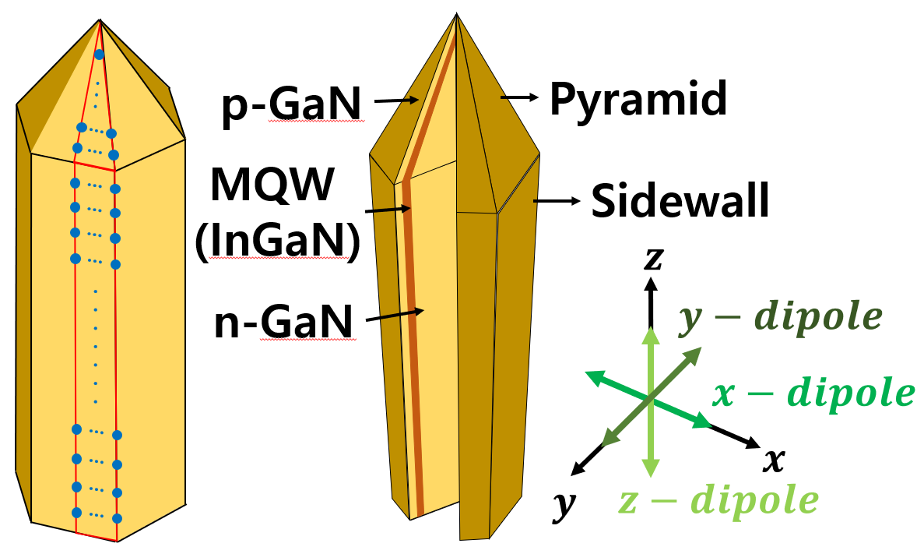
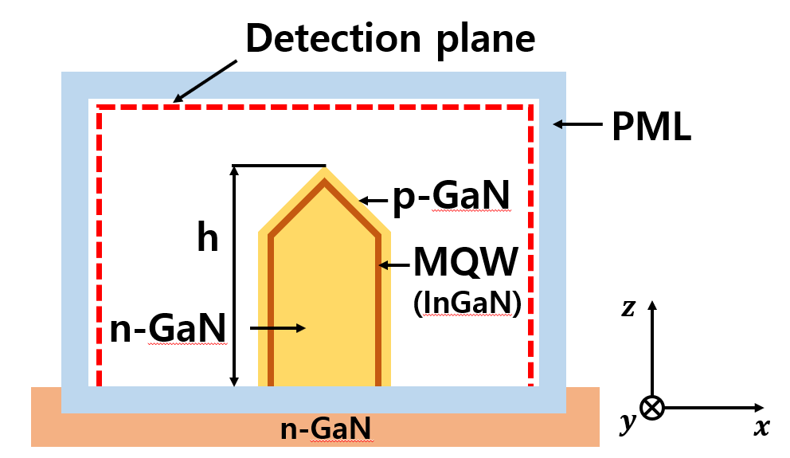
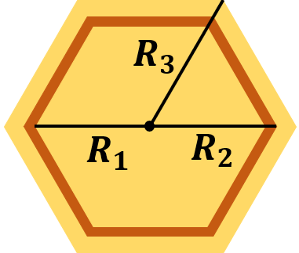
(a)
(b)
(c)
Fig.1. (a) Partial cross section and dipole source positions in GaN-based nanorod structure to 3D view. A real dipole source position is the center of MQW; Schematic (b) side view and (c) cross-section of the core-shell GaN-based 3D LED structure. FDTD simulation range enclosed by PML boundaries.

Slide 16
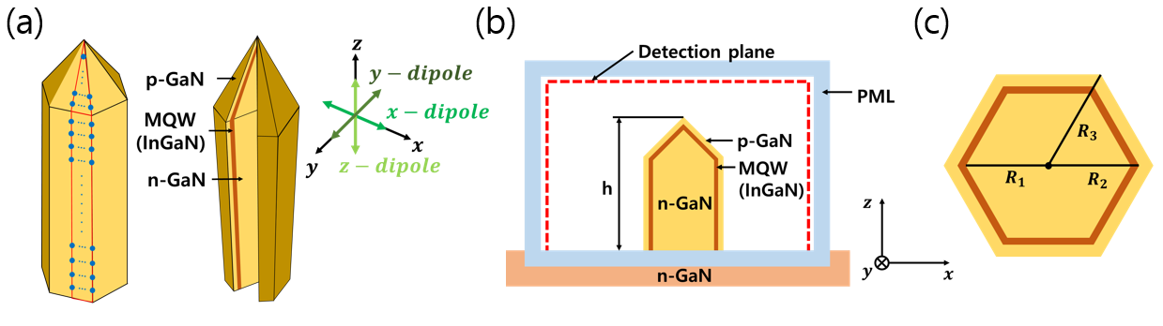
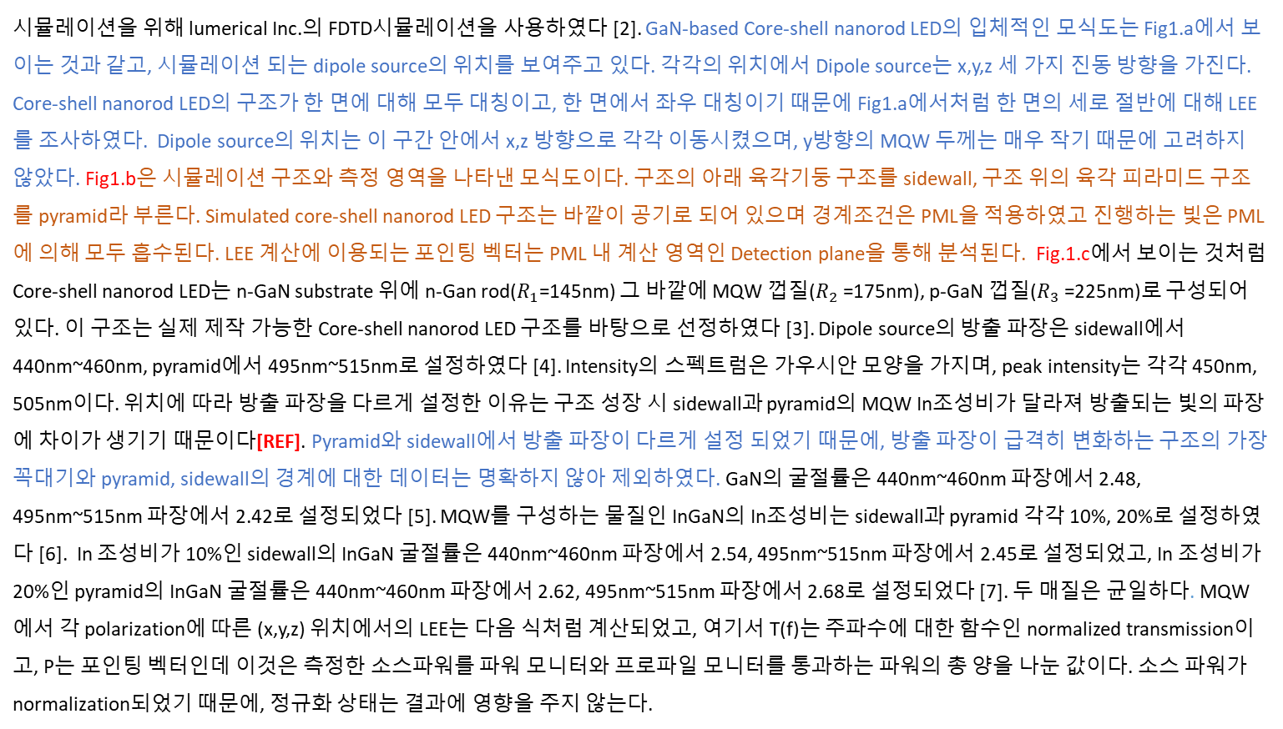
Confirm
시뮬레이션을 위해 lumerical Inc.의 FDTD시뮬레이션을 사용하였다 [2]. GaN-based Core-shell nanorod LED의 입체적인 모식도는 Fig1.a에서 보이는 것과 같고, 시뮬레이션 되는 dipole source의 위치를 보여주고 있다. 각각의 위치에서 Dipole source는 x,y,z 세 가지 진동 방향을 가진다. Core-shell nanorod LED의 구조가 한 면에 대해 모두 대칭이고, 한 면에서 좌우 대칭이기 때문에 Fig1.a에서처럼 한 면의 세로 절반에 대해 LEE를 조사하였다. Dipole source의 위치는 이 구간 안에서 x,z 방향으로 각각 이동시켰으며, y방향의 MQW 두께는 매우 작기 때문에 고려하지 않았다. Fig1.b은 시뮬레이션 구조와 측정 영역을 나타낸 모식도이다. 구조의 아래 육각기둥 구조를 sidewall, 구조 위의 육각 피라미드 구조를 pyramid라 부른다. Simulated core-shell nanorod LED 구조는 바깥이 공기로 되어 있으며 경계조건은 PML을 적용하였고 진행하는 빛은 PML에 의해 모두 흡수된다. LEE 계산에 이용되는 포인팅 벡터는 PML 내 계산 영역인 Detection plane을 통해 분석된다. Fig.1.c에서 보이는 것처럼 Core-shell nanorod LED는 n-GaN substrate 위에 n-Gan rod($R_{1}$=145nm) 그 바깥에 MQW 껍질($R_{2}$=175nm), p-GaN 껍질($R_{3}$=225nm)로 구성되어 있다. 이 구조는 실제 제작 가능한 Core-shell nanorod LED 구조를 바탕으로 선정하였다 [3]. Dipole source의 방출 파장은 sidewall에서 440nm~460nm, pyramid에서 495nm~515nm로 설정하였다 [4]. Intensity의 스펙트럼은 가우시안 모양을 가지며, peak intensity는 각각 450nm, 505nm이다. 위치에 따라 방출 파장을 다르게 설정한 이유는 구조 성장 시 sidewall과 pyramid의 MQW In조성비가 달라져 방출되는 빛의 파장에 차이가 생기기 때문이다[REF]. Pyramid와 sidewall에서 방출 파장이 다르게 설정 되었기 때문에, 방출 파장이 급격히 변화하는 구조의 가장 꼭대기와 pyramid, sidewall의 경계에 대한 데이터는 명확하지 않아 제외하였다. GaN의 굴절률은 440nm~460nm 파장에서 2.48, 495nm~515nm 파장에서 2.42로 설정되었다 [5]. MQW를 구성하는 물질인 InGaN의 In조성비는 sidewall과 pyramid 각각 10%, 20%로 설정하였다 [6]. In 조성비가 10%인 sidewall의 InGaN 굴절률은 440nm~460nm 파장에서 2.54, 495nm~515nm 파장에서 2.45로 설정되었고, In 조성비가 20%인 pyramid의 InGaN 굴절률은 440nm~460nm 파장에서 2.62, 495nm~515nm 파장에서 2.68로 설정되었다 [7]. 두 매질은 균일하다. MQW에서 각 polarization에 따른 (x,y,z) 위치에서의 LEE는 다음 식처럼 계산되었고, 여기서 T(f)는 주파수에 대한 함수인 normalized transmission이고, P는 포인팅 벡터인데 이것은 측정한 소스파워를 파워 모니터와 프로파일 모니터를 통과하는 파워의 총 양을 나눈 값이다. 소스 파워가 normalization되었기 때문에, 정규화 상태는 결과에 영향을 주지 않는다.

Slide 17
Confirm
2. Simulation Methods (Fig.1.)
구조 설명 (ex. 크기, 굴절률, 방출파장 등…)
시뮬레이션 설정 설명
Dipole 위치 어떻게 변화시켰는지 설명
LEE 계산 방법 설명
시뮬레이션을 위해 lumerical Inc.의 FDTD시뮬레이션을 사용하였다 [2].
GaN-based Core-shell nanorod LED의 입체적인 모식도는 Fig1.a에서 보이는 것과 같고, 시뮬레이션되는 dipole source의 위치를 보여주고 있다.
각각의 위치에서 Dipole source는 x,y,z 세 가지 진동 방향을 가진다.
Core-shell nanorod LED의 구조가 한 면에 대해 모두 대칭이고, 한 면에서 좌우 대칭이기 때문에 Fig1.a에서처럼 한 면의 세로 절반에 대해 LEE를 조사하였다.
Dipole source의 위치는 이 구간 안에서 x,z 방향으로 각각 이동시켰으며, y방향의 MQW 두께는 매우 작기 때문에 고려하지 않았다.
For the simulations of this study, we employed FDTD Simulations by Lumerical Inc, a commercial program [2].
The dimeonsional illustration of GaN-based core-shell nanorod LED and the inside of it are seen in Fig.a, and the simulated dipole source positions are also marked in the figure.
At each position, a dipole source was considered in three directions as the axis.
The core-shell nanorod LED is symmetric with respect to surfaces, and also is bisymmetry concerning an area, so the LEE was investigated only in regard to a half of one surface as shown in Fig1.a.
The FDTD simulations were conducted whenever the dipole source moves to x- and z-direction, although the y-direction is neglected because of the thin MQW layer thickness.

Slide 18
Confirm
2. Simulation Methods (Fig.1.)
구조 설명 (ex. 크기, 굴절률, 방출파장 등…)
시뮬레이션 설정 설명
Dipole 위치 어떻게 변화시켰는지 설명
LEE 계산 방법 설명
Fig1.b은 시뮬레이션 구조와 측정 영역을 나타낸 모식도이다.
구조의 아래 육각기둥 구조를 sidewall, 구조 위의 육각 피라미드 구조를 pyramid라 부른다.
Simulated core-shell nanorod LED 구조는 바깥이 공기로 되어 있으며 경계조건은 PML을 적용하였고 진행하는 빛은 PML에 의해 모두 흡수된다.
LEE 계산에 이용되는 포인팅 벡터는 PML 내 계산 영역인 Detection plane을 통해 분석된다.
Fig1.b shows a schematic side view of the core-shell nanorod structure and computational domain.
For the apparent guide of this work, we let the top of the core-shell nanorod structure call a ‘pyramid’ and let the bottom of it name a ‘sidewall’.
The simulated core-shell nanorod LED structure is exposed to air and applied to the perfectly matched layers (PMLs) in all boundaries of the FDTD simulation domain so that propagating light is entirely absorbed in the PML.
The Poynting vectors used in the LEE calculation are analyzed on the detection plane in PML as depicted in Fig1.b

Slide 19
Confirm
2. Simulation Methods (Fig.1.)
구조 설명 (ex. 크기, 굴절률, 방출파장 등…)
시뮬레이션 설정 설명
Dipole 위치 어떻게 변화시켰는지 설명
LEE 계산 방법 설명
Fig.1.c에서 보이는 것처럼 Core-shell nanorod LED는 n-GaN substrate 위에 n-Gan rod($R_{1}$=145nm) 그 바깥에 MQW 껍질($R_{2}$=175nm), p-GaN 껍질($R_{3}$=225nm)로 구성되어 있다.
이 구조는 실제 제작 가능한 Core-shell nanorod LED 구조를 바탕으로 선정하였다 [3].
The GaN-based core-shell nanorod LED grown on the n-GaN substrate consists of the n-GaN main rod ($R_{1}$=145nm), an InGaN/GaN multiple-quantum-well (MQW) shell ($R_{2}$=175nm) outside of the rod, and the p-GaN shell ($R_{3}$=225nm) as depicted in Fig1.c.
The structural parameters were selected based on a realizable value [3].

Slide 20
Confirm
2. Simulation Methods (Fig.1.)
구조 설명 (ex. 크기, 굴절률, 방출파장 등…)
시뮬레이션 설정 설명
Dipole 위치 어떻게 변화시켰는지 설명
LEE 계산 방법 설명
Dipole source의 방출 파장은 sidewall에서 440nm~460nm, pyramid에서 495nm~515nm로 설정하였다 [4].
Intensity의 스펙트럼은 가우시안 모양을 가지고, peak intensity는 각각 450nm, 505nm이다.
위치에 따라 방출 파장을 다르게 설정한 이유는 구조 성장 시 sidewall과 pyramid의 MQW In조성비가 달라져 방출되는 빛의 파장에 차이가 생기기 때문이다.
Pyramid와 sidewall에서 방출 파장이 다르게 설정 되었기 때문에, 방출 파장이 급격히 변화하는 구조의 가장 꼭대기와 pyramid, sidewall의 경계에 대한 데이터는 명확하지 않아 제외하였다.
The emitted wavelengths from a dipole source were set at 440nm~460nm in the sidewall and at 495nm~515nm in the pyramid [4].
The spectrum intensity of a dipole source has a Gaussian-shape with each peak intensity at 450nm, and 505nm in the sidewall and pyramid, respectively.
Since the wavelengths are different as various composition ratios of the MQW layer in the structure at the moment of the growth, the emission wavelength by the positions was set dissimilarly.
This is why the inapparent LEE of edge parts and boundaries varying as emission wavelength rapidly in nanorod was excluded in the data.

Slide 21
Confirm
2. Simulation Methods (Fig.1.)
구조 설명 (ex. 크기, 굴절률, 방출파장 등…)
시뮬레이션 설정 설명
Dipole 위치 어떻게 변화시켰는지 설명
LEE 계산 방법 설명
GaN의 굴절률은 440nm~460nm 파장에서 2.48, 495nm~515nm 파장에서 2.42로 설정되었다 [5].
MQW를 구성하는 물질인 InGaN의 In조성비는 sidewall과 pyramid 각각 10%, 20%로 설정하였다 [6].
In 조성비가 10%인 sidewall의 InGaN 굴절률은 440nm~460nm 파장에서 2.54, 495nm~515nm 파장에서 2.45로 설정되었고, In 조성비가 20%인 pyramid의 InGaN 굴절률은 440nm~460nm 파장에서 2.62, 495nm~515nm 파장에서 2.68로 설정되었다 [7].
두 매질은 균일하다
The effective refractive index of GaN is 2.48 ranging from 440nm to 460nm, and 2.42 ranging from 495nm to 515nm [5]
The composition ratio of In in the MQW shell is modeled as a uniform medium with 10% and 20% in the sidewall and pyramid [6].
Through the modeling, the setting value of the refractive index of InGaN in the sidewall is 2.54 ranging from 440nm to 460nm, and 2.45 ranging from 495nm to 515nm [7].
In the pyramid, the refractive index is suggested to be 2.62 ranging from 440nm to 460nm, and 2.68 from 495nm to 515nm [7].

Slide 22
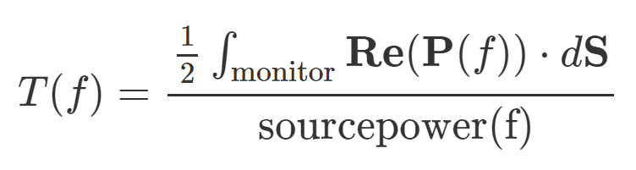
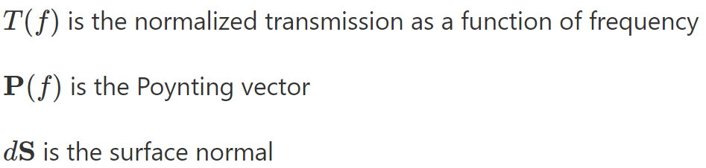
2. Simulation Methods (Fig.1.)
구조 설명 (ex. 크기, 굴절률, 방출파장 등…)
시뮬레이션 설정 설명
Dipole 위치 어떻게 변화시켰는지 설명
LEE 계산 방법 설명
The LEE at position (x,y,z) with each polarization in the MQW is calculated by the,
where T(f) is the normalized transmission as a function of frequency and P is the Poynting vector, meaning that the amount of power transmitted through power monitors and profile monitors normalized to the source power is obtained. Because of the source power normalization, the normalization state doesn’t affect the result.

Slide 23
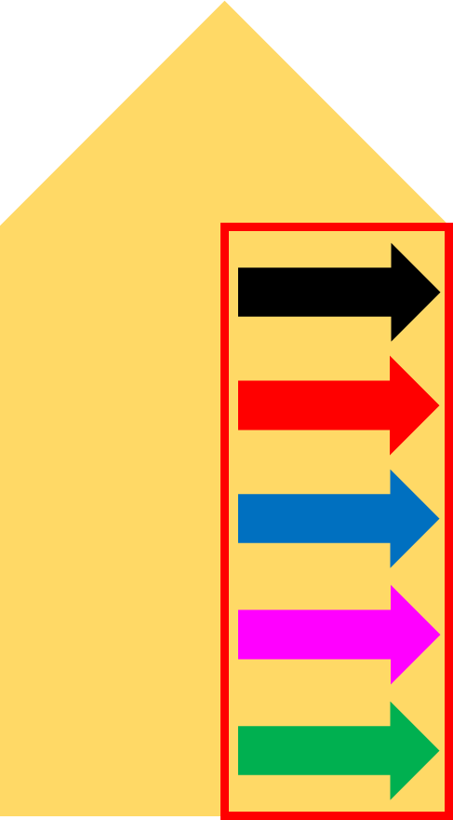
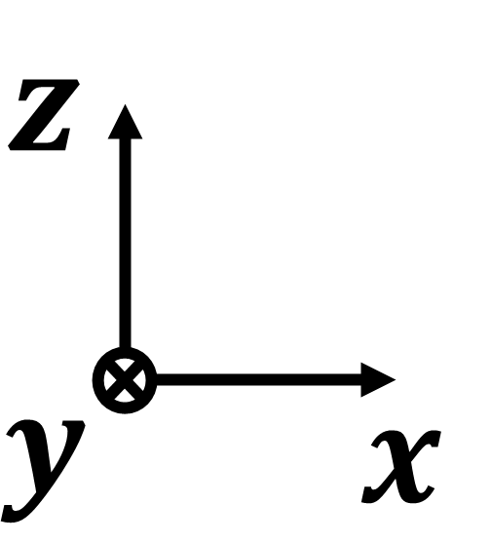
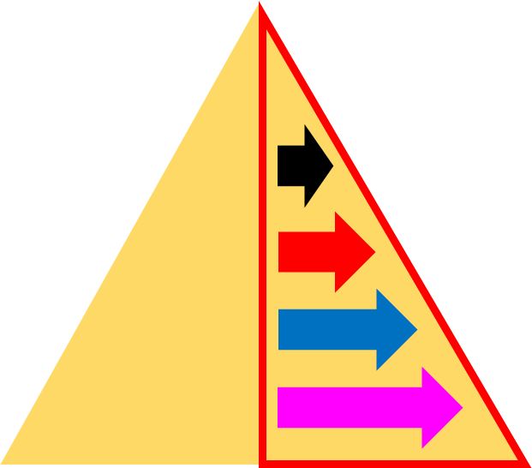
Fig.2
(a)
(b)
Fig. 2. LEE vs. source position in the (a) sidewall or (b) pyramid for the x position with dipole sources polarized in the x, y, and z directions.
Notes:
안에 들어 있는 그림을 안에서 키우기 (기준)

Slide 24
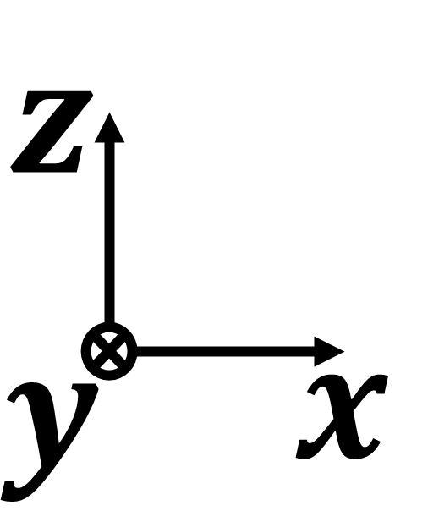
(a)
(b)

Slide 25
3. Results and Discussion (Fig.2~4 +a)
그래프 결과 설명
결과가 나오게 된 원인 설명
Fig2.a는 dipole source가 sidewall의 MQW 중심에 위치할 때, x 위치 변화에 따른 LEE 경향성을 나타낸 그래프이다.
세 가지 그래프는 왼쪽에서부터 각각 x, y, z 방향으로 다이폴이 진동 할 때의 의존성이다.
Dipole 진동방향이 x방향일 때, LEE는 source 위치가 x방향을 따라 증가하여도 약 30%정도로 거의 일정하다.
반면에 Dipole 진동 방향이 y,z 방향일 때, LEE는 source 위치가 x방향을 따라 증가함에 따라 감소하였다.
각각의 LEE 감소 값은 약 50%~35%, 약 35%~20%이다.
Dipole이 y방향으로 진동할 때가 x,z방향으로 진동하는 경우에 비해 전반적으로 큰 LEE 값을 기록하고 있는 것에 대한 고찰은 뒤에서 추가적으로 알아보도록 하겠다.
Fig2.a shows a tendency of averaged LEE depending on x position when the dipole source is placed in the center of MQW of sidewall.
Three types of averaged LEE are plotted as a function of x position along with each dipole polarization.
For x-polarization, though the source position recedes from the center of MQW, the LEE is constant at about 30%, whereas it decreases from the extending of the source position at the x-polarization.
The variation of LEE in y-polarization and z-polarization is estimated from 35% to 50% and from 20% to 35%, respectively.
The phenomenon that all of the LEE of y-polarization is higher than other values of x- and z-polarization, which will be discussed after describing some important ramifications of the optical analysis in core-shell nanorod structure.

Slide 26
3. Results and Discussion (Fig.2~4 +a)
그래프 결과 설명
결과가 나오게 된 원인 설명
Fig2.b는 dipole source가 pyramid의 MQW 중심에 위치할 때, x 위치 변화에 따른 LEE 경향성을 나타낸 그래프이다.
세 가지 그래프는 Fig2.a와 마찬가지로 왼쪽에서부터 각각 x, y, z 방향으로 다이폴이 진동 할 때의 의존성이다.
이 경우에는 세 가지 dipole 진동 방향에서 동일하게 LEE가 감소 경향을 나타냈다.
그러나 dipole source 위치가 sidewall에 위치한 Fig1.a의 경우에 비해 감소폭은 작게 나타난다.
Fig2.b shows a trend of the averaged LEE along with the source positions when the dipole source is positioned to the center of MQW in a pyramid structure.
The certain relationship between the LEE and the direction of the dipole polarization is observed in common with Fig2.a.
In this case, all of the LEE manifest a drop simultaneously.
However, against the Fig1.a, which is analyzed numerically in the sidewall structure, the degree of decline is relatively low.

Slide 27
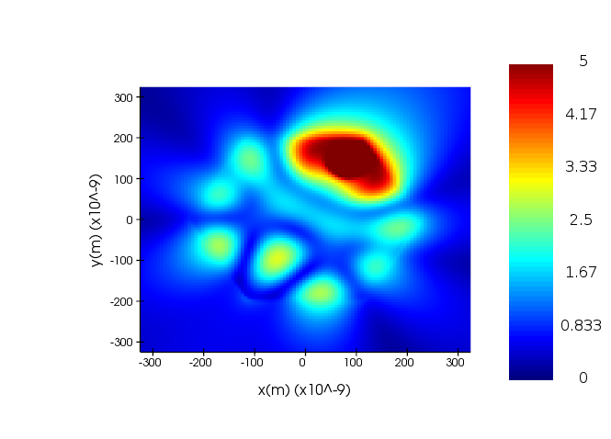
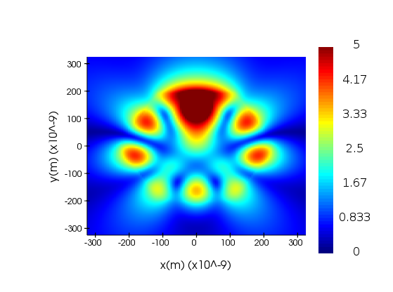
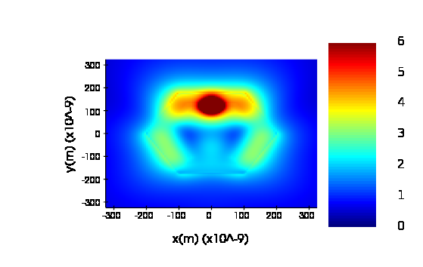
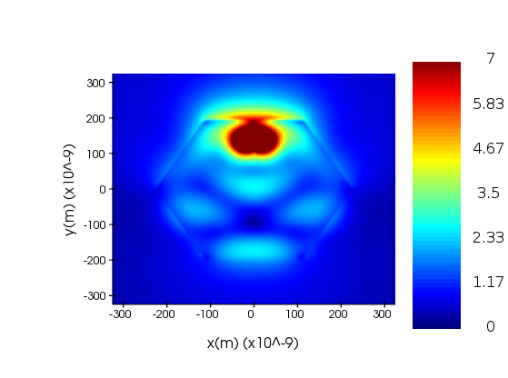
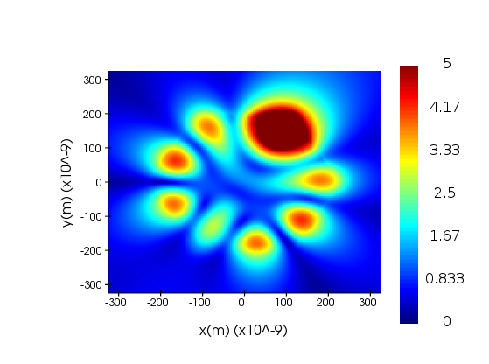
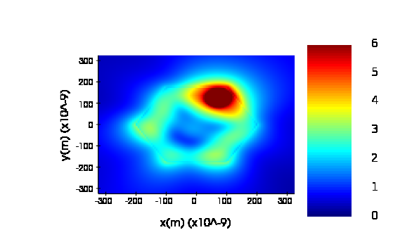
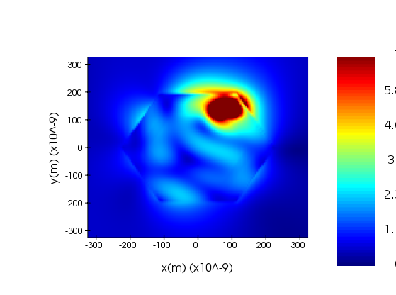
Fig.3
(b)
(c)
(a)
Sidewall
Pyramid
Sidewall
z - pol
z - pol
x - pol
x = 0nm
x = 0nm
x = 0nm
z - pol
z - pol
x - pol
x = 80nm
x = 80nm
x = 80nm
Fig. 3. (a), (b) z 방향으로 진동하는 dipole source가 sidewall, pyramid에 각각 위치할 때 전기장 세기 분포; (c) x 방향으로 진동하는 dipole source가 sidewall에 위치할 때 전기장 세기 분포. 위 profile과 아래 profile은 각각 dipole source가 x=0nm, x=80nm에 위치할 때의 모습을 나타냄.

Slide 28
3. Results and Discussion (Fig.2~4 +a)
그래프 결과 설명
결과가 나오게 된 원인 설명
Dipole 진동 방향에 따른 LEE는 공진 모드와 크게 연관되어 있고, 그러한 공진모드에 따라 cavity 내 빛의 특성이 달라지게 된다.
Dipole source 위치가 x방향을 따라 증가할 때 LEE 변화와 dipole 진동 방향에 따른 경향성은 WGM으로 설명될 수 있다.
WGM은 대표적인 rod 구조 내부 공진모드 중 하나이다 [8].
곡면 내부 음파가 곡면 반사에 의해 어떤 한 점에서 모이는 현상에서 이름 붙여졌으며, 빛과 같은 횡파에서도 발생하게 된다.
The LEE depending on the dipole polarization and source position is profoundly related with the resonant modes inside core-shell nanorod, which have an effect on the optical properties in core-shell nanorod cavity.
When the dipole source position increase with x-direction, Whispering gallery mode (WGM) becomes a decisive clue about the change of averaged LEE related to the dipole polarization.
WGM is one of the resonant modes in nanorod cavity structure, signifying that sound wave inside the curved surface is assembled to a point and also occurs on transverse wave like a light [7].

Slide 29
3. Results and Discussion (Fig.2~4 +a)
그래프 결과 설명
결과가 나오게 된 원인 설명
보통 원형 혹은 돔형 구조에서 잘 발생하는 모드이지만, 육각구조에서도 형성된다 [9].
WGM의 위치 및 크기는 구조의 형태 혹은 크기에 따라 다르게 형성 가능하다.
Dipole source가 WGM이 강하게 나타나는 곳에 위치하게 되면, 방출된 빛이 구조 둘레를 따라 이동하게 되어 빛이 매우 느리게 빠져나가게 된다.
WGMs is generated frequently in circular structure or dome, but it is formed even in hexagonal structure [8].
The position and size of WGMs are differently formed as the structure’s shape and size.
If a dipole source is positioned on spot forming the WGM strongly, i.e. coupled with the WGM, the emitted light travels along with the circumstance of the structure and escapes from the rod fairly slowly.

Slide 30
3. Results and Discussion (Fig.2~4 +a)
그래프 결과 설명
결과가 나오게 된 원인 설명
Fig3.a는 dipole이 sidewall에 위치하고 z방향으로 진동할 때 xy평면 상에서 바라 본 Electric ﬁeld intensity proﬁle이다.
위의 figure는 dipole이 x=0nm의 위치에 있을 때의 모습이고, 아래의 figure는 dipole의 x위치가 증가하여 x=80nm의 위치에 있을 때의 모습이다.
두 경우 모두 WGM이 나타났다.
그러나 dipole의 위치가 x방향을 따라 증가하기 전보다 증가한 후 빛은 WGM의 영향을 더 크게 받아 더 둥글게 구조 내에 갇히게 되는 모습을 볼 수 있다.
이를 통해 dipole이 y, z 방향으로 진동 할 때 LEE가 감소하는 현상을 설명할 수 있다.
Figure3.a shows the electric field intensity profile viewed from the XY plane when the dipole is on the sidewall and oscillates in the z-direction.
The top profile of Fig3 is several configurations for the dipole position positioned at the center of x-axis, and the bottom profile of Fig3 is the same when the dipole is positioned at x = 80nm.
The WGM seems to occur in all figures, however, after the increasing dipole position with x-direction, the light is more confined into the structure circularly due to the more expanded influence of the WGM.
Therefore, it coincides with the phenomenon which is the decline of the averaged LEE when the dipole is polarized to the y- and z-direction.

Slide 31
3. Results and Discussion (Fig.2~4 +a)
그래프 결과 설명
결과가 나오게 된 원인 설명
Fig3.b는 dipole이 pyramid에 위치하고 z방향으로 진동할 때 xy평면 상에서 바라 본 Electric ﬁeld intensity proﬁle이다.
위의 figure는 dipole이 x=0nm의 위치에 있을 때의 모습이고, 아래의 figure는 x=80nm의 위치에 있을 때의 모습이다.
이 경우에도 x 위치가 증가함에 따라 빛이 WGM에 더 갇히게 되어 LEE가 감소하였음을 알 수 있다.
그러나 sidewall에서보다 WGM이 뭉개져 보이는 것을 볼 수 있다.
이것이 의미하는 바는 dipole이 sidewall에 위치할 때보다 pyramid에 위치할 때 WGM이 더 작게 형성된다는 것이다.
그렇기 때문에 sidewall에서보다 pyramid에서 LEE가 더 작은 폭으로 감소하였다.
Fig3.b shows the electric field intensity profile like Fig3.a, but, the dipole is placed in the pyramid structure.
The top figure is an image where the dipole is on the center of the x-axis, while the dipole is on the edge of the x-axis in the bottom figure.
Similarly, it indicates that the emitted light is more confined along with the increasing x-direction, so the LEE is reduced.
The difference between fig3.a and b are the appearance of the WGM in pyramid structure tends to be more blurred, meaning that the WGM is formed smaller in the pyramid than the sidewall.
Then, the averaged LEE in the pyramid is decreased with a little gap in comparison with its value in the sidewall.

Slide 32
3. Results and Discussion (Fig.2~4 +a)
그래프 결과 설명
결과가 나오게 된 원인 설명
Fig3.c는 Dipole이 sidewall에 위치하고 x방향으로 진동할 때 xy평면 상에서 바라 본 Electric ﬁeld intensity proﬁle이다.
이 때에는 dipole의 x-위치에 관계없이 WGM이 형성되지 않았다.
그렇기 때문에, dipole이 x 방향으로 진동할 때에는 x 위치에 따라 LEE가 변화하지 않았다.
In Fig3.c, the electric field intensity profile with the dipole oscillation of x-direction is observed, implying that the WGM is out of sight regardless of the dipole position on the x-axis.
So that, the averaged LEE of x-polarization doesn’t fluctuate as the x position.

Slide 33
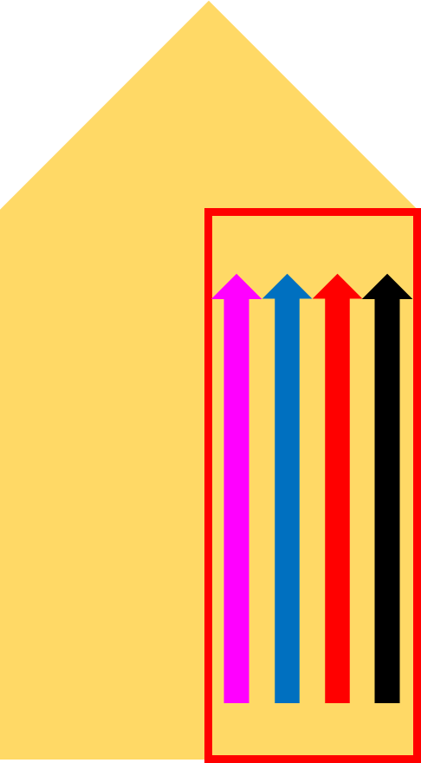
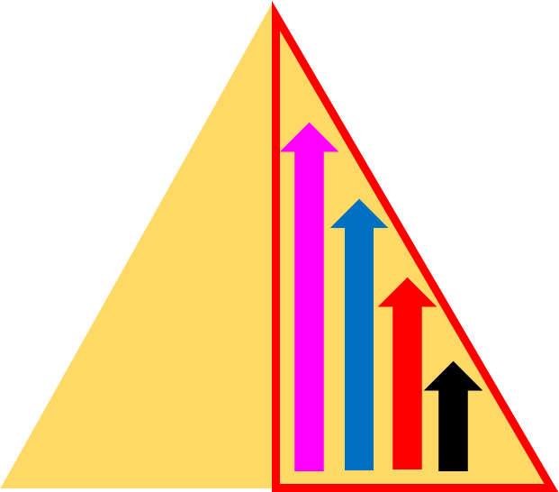
Fig.4
(a)
(b)
Fig. 4. LEE vs. source position in the (a) sidewall or (b) pyramid for the z position with dipole sources polarized in the x, y, z directions.

Slide 34
(a)
(b)

Slide 35
3. Results and Discussion (Fig.2~4 +a)
그래프 결과 설명
결과가 나오게 된 원인 설명
Fig4.a는 dipole source가 sidewall의 MQW 중심에 위치할 때, z 위치 변화(높이 변화)에 따른 LEE 경향성을 나타낸 그래프이다.
세 가지 그래프는 왼쪽에서부터 각각 x, y, z 방향으로 다이폴이 진동 할 때의 의존성이다.
x, y, z 다이폴의 LEE는 각각 약 30%, 45%, 30%정도의 값을 평균으로 증가와 감소를 반복하였다.
최대, 최소값 사이의 차이는 약 2.5%정도이다.
In Fig4.a, the averaged LEE is plotted as a function of z-position, while the dipole source is in the center of MQW.
The dependence of the polarization direction and z-position in a sequence is observed through these figures.
Each averaged LEE performed with a dipole source fluctuated with 30%, 45%, and 30% roughly in x, y, and z-direction, respectively, and the variation between a maximum and minimum value is recorded at about 2.5%.

Slide 36
3. Results and Discussion (Fig.2~4 +a)
그래프 결과 설명
결과가 나오게 된 원인 설명
Fig2.a에서 dipole의 위치를 x방향으로 변화시켰을 때와 마찬가지로, Fig4.a에서도 y dipole의 LEE가 x, z dipole에 비해 높게 나타났다.
이에 대한 sidewall에서의 y dipole 방출 특성은 뒤에서 함께 알아보도록 하겠다.
Fig4.b는 dipole source가 pyramid의 MQW 중심에 위치할 때, z 위치 변화(높이 변화)에 따른 LEE 경향성을 나타낸 그래프이다.
세 가지 그래프는 Fig4.a와 마찬가지로 왼쪽에서부터 각각 x, y, z 방향으로 다이폴이 진동 할 때의 의존성이다.
세 그래프 모두 LEE가 크게 감소하였다.
Unlike Fig2.a, simulating the averaged LEE from the migration of the dipole source to the x-direction, the LEE of y-dipole is reported with a higher value than x-, z-dipole as seen in Fig4.a.
The emission properties of y-dipole for these features will be introduced to other account in the rear of the study.
In Fig4.b, the results are simulated with the same conditions as Fig4.a, but, the dipole source is located at the center of the MQW in the pyramid.
Through the three figures, the relation between the averaged LEE of each polarization and z-position can be also identified, indicating that all the results decreased significantly.

Slide 37
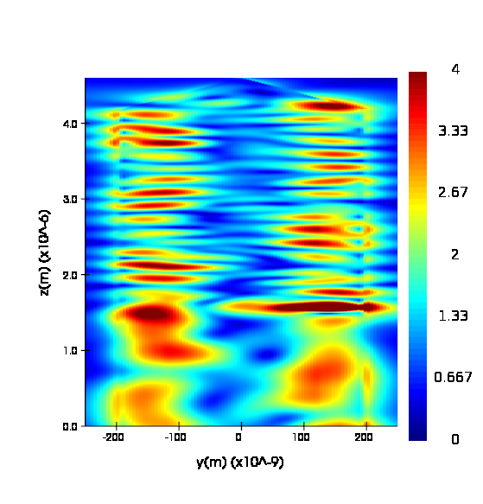
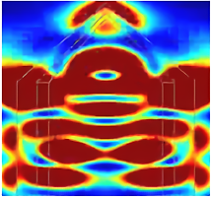
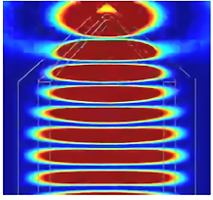
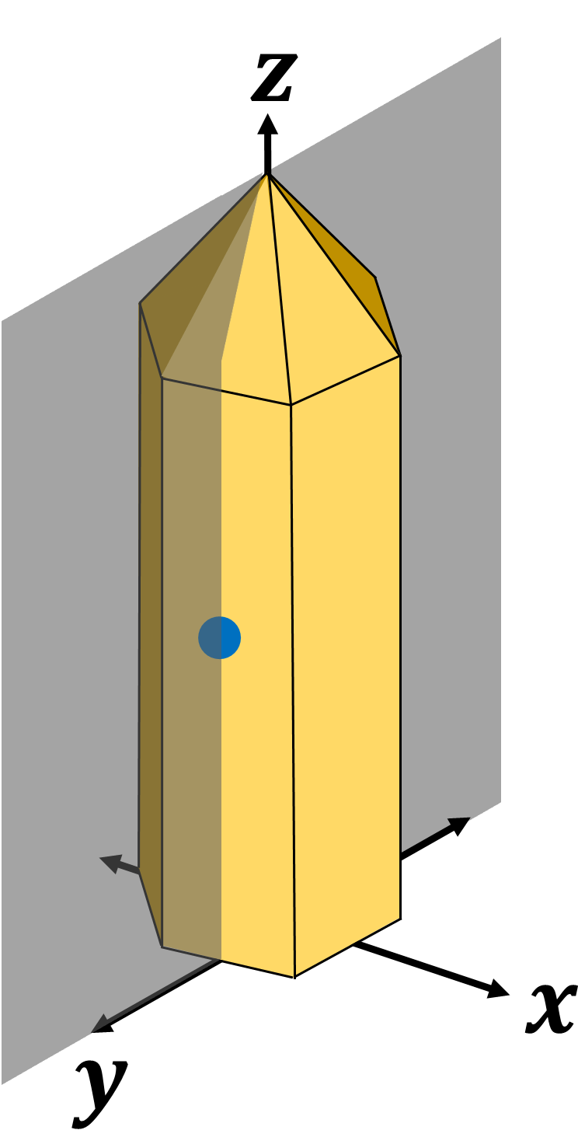
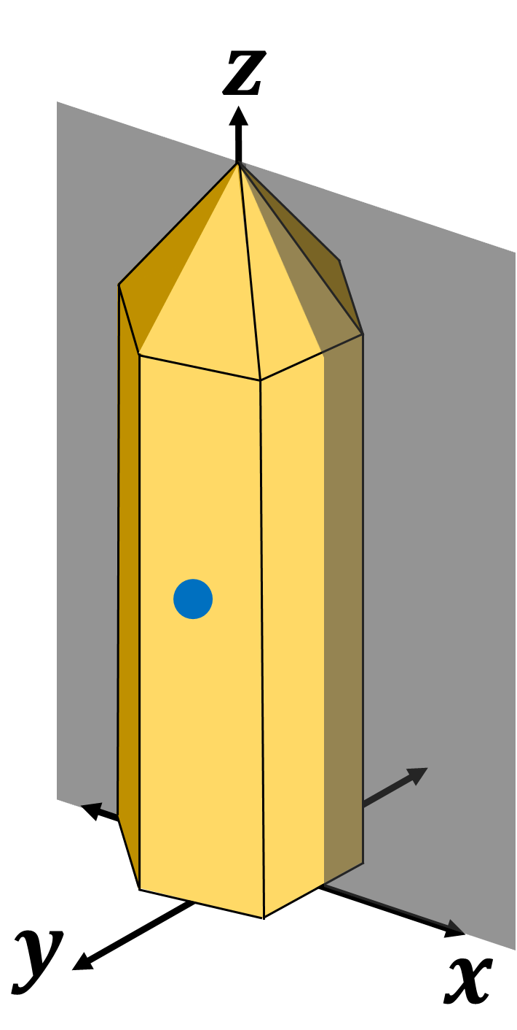
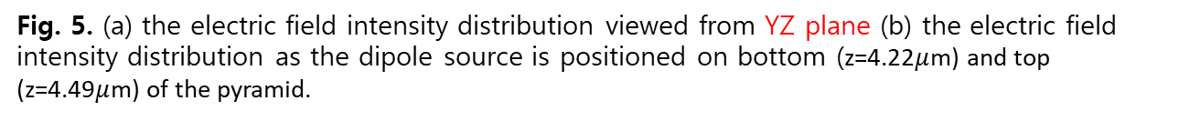
Fig.5
(a)
(b)
: Dipole source
Fig. 5. (a) yz평면에서 바라 본 구조 내부 전기장 세기 분포; (b) dipole source가 각각 pyramid의 아래부분(z=4.22$μ$m)에 위치할 때와 꼭대기 부근(z=4.49$μ$m)에 위치할 때의 전기장 세기 분포
Fig. 5. (a) the electric field intensity distribution viewed from YZ plane (b) the electric field intensity distribution as the dipole source is positioned on bottom (z=4.22$μ$m) and top (z=4.49$μ$m) of the pyramid.

Slide 38
Confirm
3. Results and Discussion (Fig.2~4 +a)
그래프 결과 설명
결과가 나오게 된 원인 설명
구조를 이루는 물질인 GaN의 굴절률은 외부 공기의 굴절률보다 크다.
이로 인해 LED 구조가 마치 waveguide처럼 작용하게 되어, 다중모드를 발생 시키게 된다.
이러한 다중모드들은 서로 간의 속도 차로 인해 특정한 propagation mode를 형성하게 된다.
빛이 형성된 propagation mode와 결합하면 나노로드 구조를 비교적 쉽게 빠져나갈 수 있다.
다시말해, Dipole이 형성된 mode의 높은(or 낮은) 강도와 일치할 때, 높은(or 낮은) LEE가 나타나게 된다.
The variation of the refractive index between GaN and air is significantly large so that multi modes are induced in core-shell nanorod structure as if to be applied from a waveguide.
These multi modes lead to the formation of a specific propagating mode owing to the difference in inherent speed.
When light is coupled with the propagating mode, it can escape the core-shell nanorod structure relatively easily.
In other words, a high(or low) LEE will be measured when the dipole source position coincides with the high or low magnitude of the mode.

Slide 39
Confirm
3. Results and Discussion (Fig.2~4 +a)
그래프 결과 설명
결과가 나오게 된 원인 설명
Fig5.a는 dipole이 sidewall에 있을 때 형성된 전기장 세기 분포를 YZ 평면에서 바라본 모습으로, z축 방향을 따라 형성된 propagation mode의 모습을 나타낸다.
이 propagation mode는 z축 방향을 따라 세기가 강한 영역과 세기가 약한 영역이 반복적으로 나타나는 특징을 가진다.
이로 인해 Fig4.a에서 dipole의 위치 변화에 따라 LEE가 증가와 감소를 반복하게 되었다.
그러나 GaN와 공기 사이의 굴절률 차이가 실제 waveguide보다는 작기 때문에 LEE의 차이가 크게 나타나지는 않는다.
For Fig5.a, a profile of the electric field distribution on the YZ plane is to emerge with the propagation mode when the dipole is situated in the sidewall.
The propagation mode tends to characterize a periodical configuration with intense domains and vague domains, resulting in the fluctuation of the averaged LEE for the z-direction as above mentioned in Fig4.a.
However, the propagation mode cannot influence the measured LEE considerably because of the lower difference between the GaN and air than in a real waveguide.

Slide 40
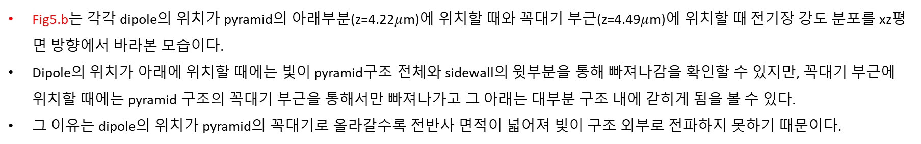
3. Results and Discussion (Fig.2~4 +a)
그래프 결과 설명
결과가 나오게 된 원인 설명
Fig5.b는 각각 dipole의 위치가 pyramid의 아래부분(z=4.22$μ$m)에 위치할 때와 꼭대기 부근(z=4.49$μ$m)에 위치할 때 전기장 강도 분포를 xz평면 방향에서 바라본 모습이다.
Dipole의 위치가 아래에 위치할 때에는 빛이 pyramid구조 전체와 sidewall의 윗부분을 통해 빠져나감을 확인할 수 있지만, 꼭대기 부근에 위치할 때에는 pyramid 구조의 꼭대기 부근을 통해서만 빠져나가고 그 아래는 대부분 구조 내에 갇히게 됨을 볼 수 있다.
그 이유는 dipole의 위치가 pyramid의 꼭대기로 올라갈수록 전반사 면적이 넓어져 빛이 구조 외부로 전파하지 못하기 때문이다.
In order to investigate the lower averaged LEE in the pyramid, the electric field intensity profiles viewed from the XZ plane were analyzed as the dipole source is located on a bottom (z=4.22um) of the pyramid and a top (z=4.49um) of the pyramid, respectively.
It reveals that the light could escape the structure through the pyramid and top of the sidewall in the left-hand distribution, while the light tended to be confined inside the nanorod except in adjacent regions of the peak of the pyramid from the right-hand distribution.
This behavior could be explained by the expanded region affected by Total internal reflection (TIR) as the dipole source’s z-position increased.

Slide 41
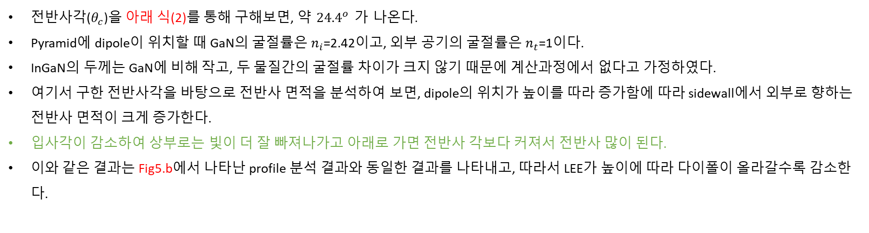
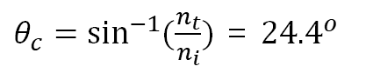
3. Results and Discussion (Fig.2~4 +a)
전반사각($θ_{c}$)을 아래 식(2)를 통해 구해보면, 약 ${24.4}^{o}$ 가 나온다.
Pyramid에 dipole이 위치할 때 GaN의 굴절률은 $n_{i}$=2.42이고, 외부 공기의 굴절률은 $n_{t}$=1이다.
InGaN의 두께는 GaN에 비해 작고, 두 물질간의 굴절률 차이가 크지 않기 때문에 계산과정에서 없다고 가정하였다.
여기서 구한 전반사각을 바탕으로 전반사 면적을 분석하여 보면, dipole의 위치가 높이를 따라 증가함에 따라 sidewall에서 외부로 향하는 전반사 면적이 크게 증가한다.
입사각이 감소하여 상부로는 빛이 더 잘 빠져나가고 아래로 가면 전반사 각보다 커져서 전반사 많이 된다.
이와 같은 결과는 Fig5.b에서 나타난 profile 분석 결과와 동일한 결과를 나타내고, 따라서 LEE가 높이에 따라 다이폴이 올라갈수록 감소한다.
$θ_{c}=\sin^{−1}{(\frac{n_{t}}{n_{i}}})$ = ${24.4}^{o}$
Using the formula of the TIR (2), the angle is obtained to 24.4-degree.
The refraction indices of GaN and air were set at 2.42 and 1, assuming that the thickness of InGaN didn’t be considered due to the small size of InGaN and the low difference between the two materials.
In the case of the investigation below the area influenced by TIR based on the calculated angle, the area under the TIR in the sidewall increased greatly as the dipole source was elevated in the pyramid.
A higher dipole source induce a shortage of the incident angle, resulting in more upward light.
The gradually lowered position of the dipole source makes the widened incident angle than the angle of the TIR, reflecting most light inside the structure.
The results is identical to the profile analysis as seen in Fig5.b, thus, resulting in the decline of the averaged LEE in accordance with the height of the pyramid.

Slide 42
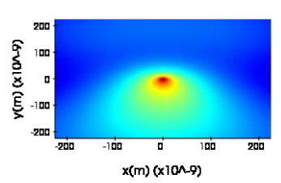
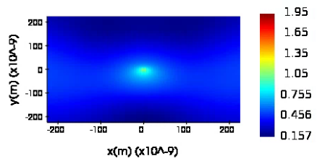
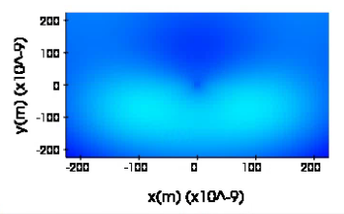
Fig.6
(a)
(b)
(c)
Fig. 6. xy 평면에서 바라볼 때 구조로부터 추출된 전기장 세기 분포 (a) x-dipole (b) y-dipole (c) z-dipole
Notes:
Position과 x,y,z에 따라 farfield가 어떻게 바뀌는지
LEE가 가장 큰 지점에서의 x, y, z 다이폴 farfield 패턴 확인!
Position에 따라서도 확인. (위로나오는거)
(강석)

Slide 43
3. Results and Discussion (Fig.2~4 +a)
그래프 결과 설명
결과가 나오게 된 원인 설명
Fig2.a와 Fig4.a에서 Y-dipole의 LEE가 sidewall의 모든 x,z 위치에서 x-dipole과 z-dipole보다 높게 나타나는 것은 Fig6을 통해 확인할 수 있다.
Fig6은 E-field가 pyramid 위로 빠져나가는 images이고 xy plane에서 다이폴의 위치를 표현하고 있다.
Y-dipole에서 y-dipole 위치에 대칭적인 방향으로 wave가 더 잘 빠져나오고, 이러한 차이는 dipole의 진동 방향에 따라 달라지는 특성이다.
Y dipole은 x,z dipole과 다르게 면에 수직으로 진동하고, E-field는 면에 평행하게 전파된다.
Additionally, the averaged LEE of y-polarization is generally higher than the LEE of the others polarization as mentioned before can

Slide 44
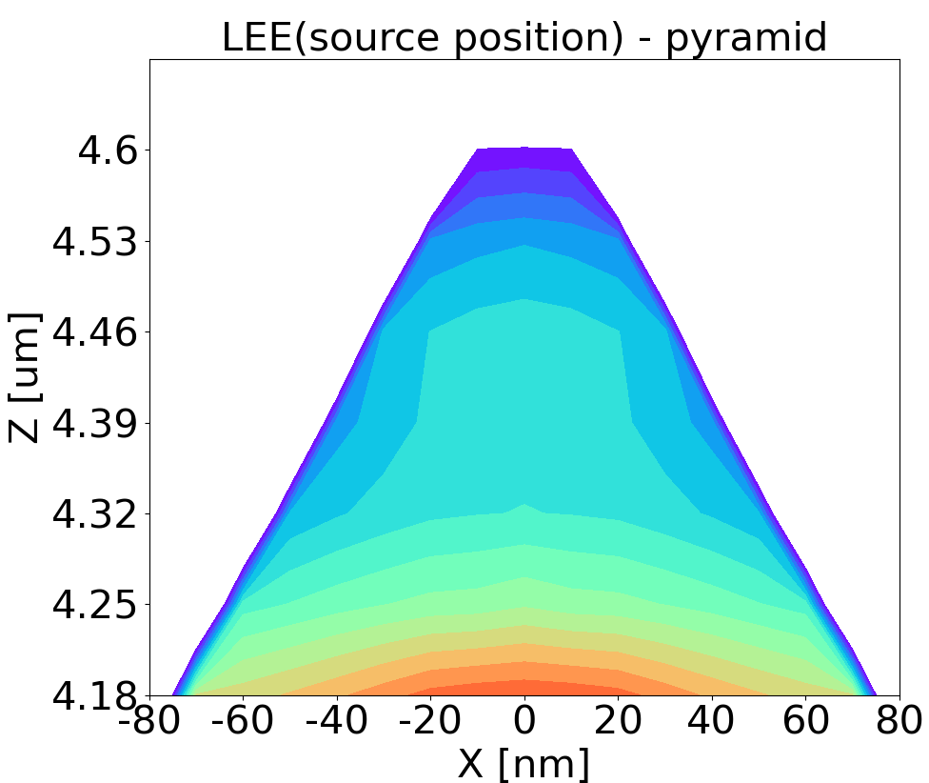
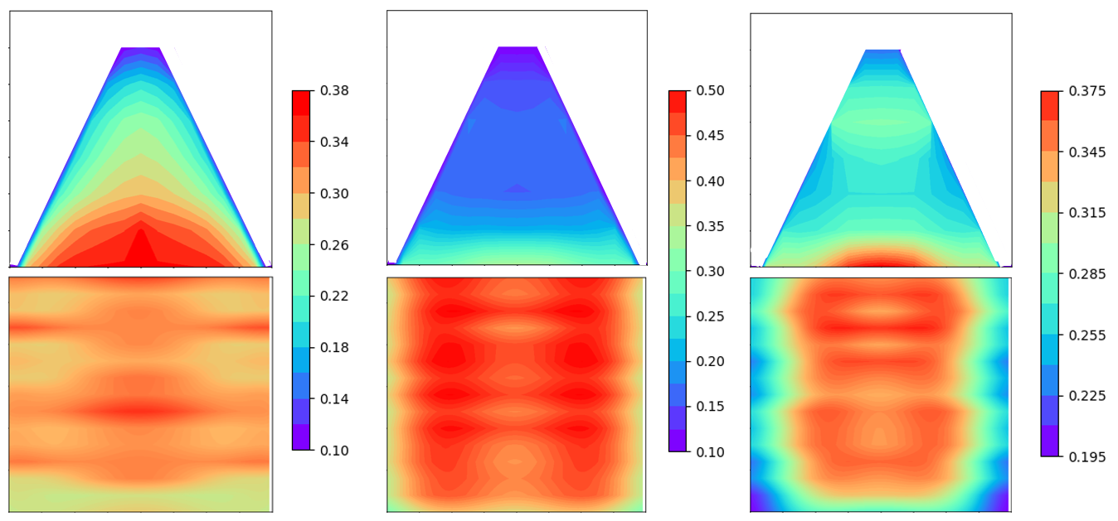
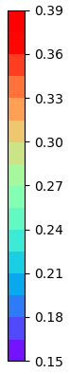
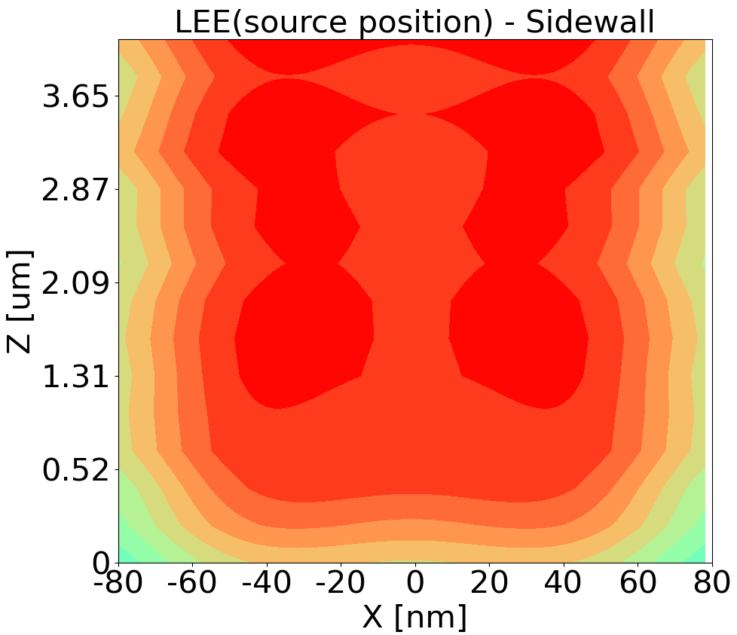
Fig.6.
Total
x-pol
y-pol
z-pol
Fig. 6. LEE contour map at all the source positions. 6개의 대칭면 중 한 면을 나타냄.
Fig. 6. the averaged LEE dimensional distribution of the whole, x-dipole, y-dipole, and z-dipole from left

Slide 45
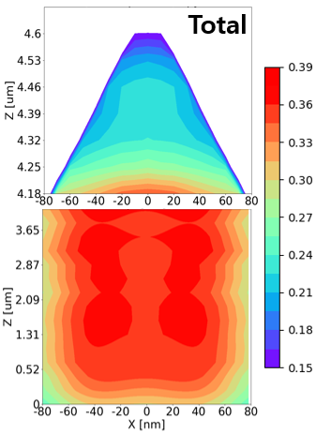
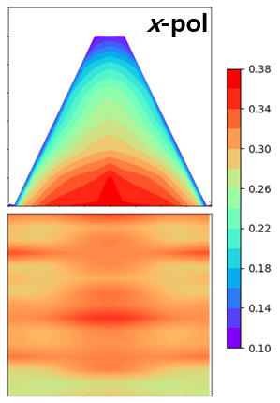
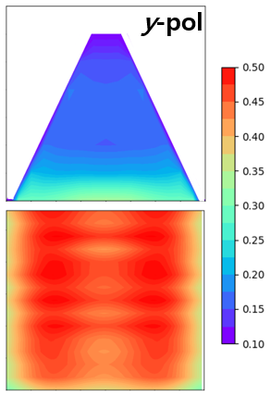
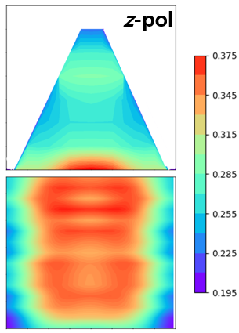
Fig.6.
Fig. 6. LEE contour map at all the source positions. 6개의 대칭면 중 한 면을 나타냄.
Fig. 6. the averaged LEE dimensional distribution of the whole, x-dipole, y-dipole, and z-dipole from left

Slide 46
3. Results and Discussion (Fig.2~4 +a)
그래프 결과 설명
결과가 나오게 된 원인 설명
Fig6은 육각구조의 한 면에 대하여 구조 전체에서 평균낸 LEE의 분포도이고, 각각의 dipole source별 분포도도 보여준다.
각 dipole에 대한 LEE 분포도를 살펴봤을 때, x-dipole과 z-dipole은 전반적으로 구조 전체에 고르게 빛이 빠져나가고, y-dipole은 sidewall에서 가장 많이 빠져나간다.
위 LEE 분포도는 y-dipole의 LEE가 전반적으로 크게 나타나고, 나아가 farfield 분석과도 연결지어진다.
Fig6 reveals four types of distribution of the averaged LEE under the x-polarization, y-polarization, z-polarization, and the whole under the simulated area.
For the distributions of each polarization, the light can escape evenly the nanorod structure under the x-dipole and z-dipole, whereas the distribution of y-dipole is largely concentrated to the sidewall and has almost high LEE.
This analysis can be coupled with the attribution of the generally high averaged LEE of y-dipole, moreover, also can broaden the progressive research such as far-field analysis.

Slide 47
3. Results and Discussion (Fig.2~4 +a)
그래프 결과 설명
결과가 나오게 된 원인 설명
전체적으로 LEE가 시뮬레이션 데이터임에도 불구하고 최대 50%를 기록하지 못하였다.
가장 LEE가 높게 나오는 core shell nanorod 구조의 크기 및 형태에 대한 추가 고찰이 요구된다.
Dipole이 pyramid에 위치할 때의 LEE가 sidewall에 위치할 때에 비해 훨씬 낮게 나타났음을 한 눈에 확인할 수 있다.
이를 통해 pyramid 구조를 제외한 구조에 대한 가능성을 생각해 볼 수 있다.
The averaged LEE didn’t be valued at the maximum 50%, even though the overall LEE was simulation data.
A necessity to research the optimized parameters in core-shell nanorod structure reached up to the maximum LEE has arisen, developed with the study.
Considering the whole distribution in Fig7, the light can escape from the structure easily by the sidewall mainly, and these situations allow us to contemplate the potential of the core-shell nanorod structure except for the pyramid.

Slide 48
Fig.7.
Fig. 7. n-GaN, p-GaN thickness와 height를 바꿔가며 측정한 averaged LEE. 빨간 서클은 기존에 설정 한 구조를 나타낸다.

Slide 49
Fig.7.
(a)
(b)
(c)
Default
Default
Default
Fig. 7. n-GaN, p-GaN thickness와 height를 바꿔가며 측정한 averaged LEE. 빨간 서클은 기존에 설정 한 구조를 나타낸다.
Fig. 7. The averaged LEE is plotted as a function of the n-GaN thickness, the p-GaN thickness, and the height for optimization. The fundamental structure of our study marks as a red circle.

Slide 50
[1] 감소 경향.
-> WGM 강할 것!!!
[2] 증가 부분.
-> 측면방출 강할 것!!!
45 / 95 / 145 / 195 / 245 / 295 / 345
30 / 40 / 50 / 60 / 70 / 80 / 90

Slide 51
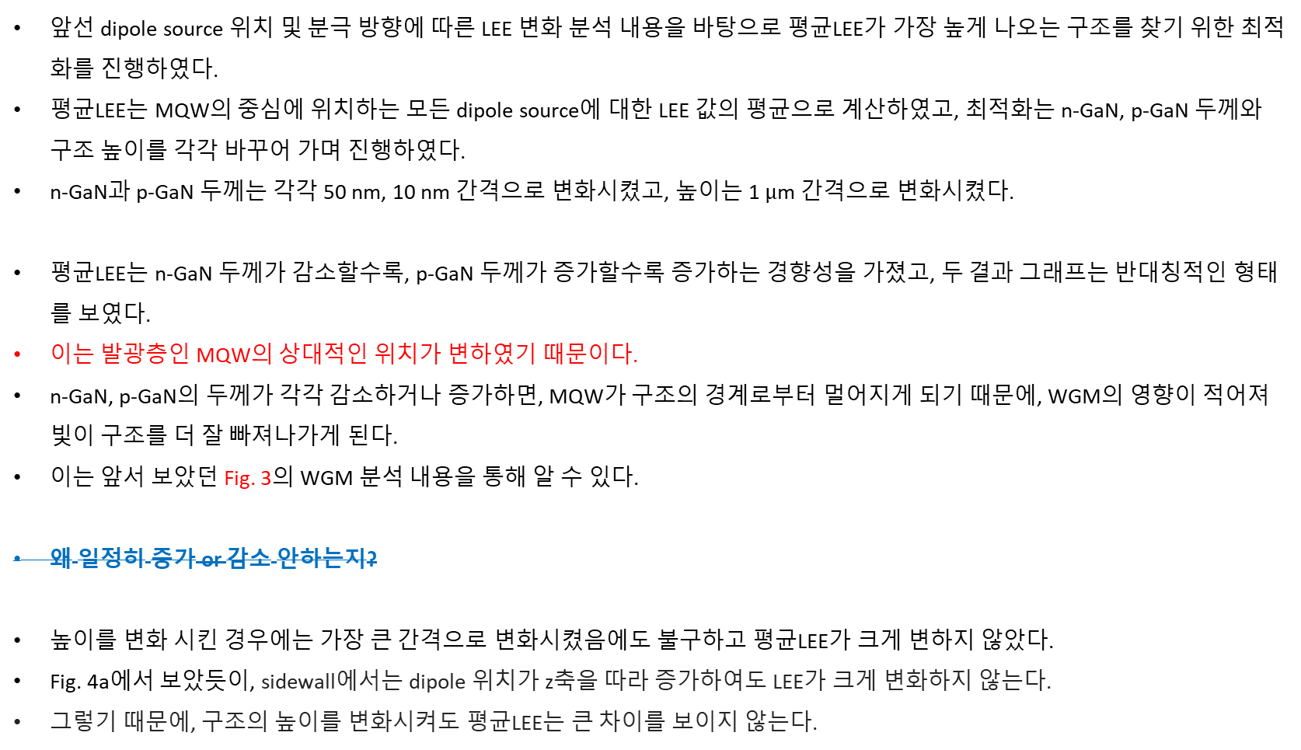
3. Results and Discussion (Fig.2~4 +a)
그래프 결과 설명
결과가 나오게 된 원인 설명
앞선 dipole source 위치 및 분극 방향에 따른 LEE 변화 분석 내용을 바탕으로 평균LEE가 가장 높게 나오는 구조를 찾기 위한 최적화를 진행하였다.
평균LEE는 MQW의 중심에 위치하는 모든 dipole source에 대한 LEE 값의 평균으로 계산하였고, 최적화는 n-GaN, p-GaN 두께와 구조 높이를 각각 바꾸어 가며 진행하였다.
n-GaN과 p-GaN 두께는 각각 50 nm, 10 nm 간격으로 변화시켰고, 높이는 1 $μ$m 간격으로 변화시켰다.
평균LEE는 n-GaN 두께가 감소할수록, p-GaN 두께가 증가할수록 증가하는 경향성을 가졌고, 두 결과 그래프는 반대칭적인 형태를 보였다.
이는 발광층인 MQW의 상대적인 위치가 변하였기 때문이다.
n-GaN, p-GaN의 두께가 각각 감소하거나 증가하면, MQW가 구조의 경계로부터 멀어지게 되기 때문에, WGM의 영향이 적어져 빛이 구조를 더 잘 빠져나가게 된다.
이는 앞서 보았던 Fig. 3의 WGM 분석 내용을 통해 알 수 있다.
왜 일정히 증가 or 감소 안하는지?
높이를 변화 시킨 경우에는 가장 큰 간격으로 변화시켰음에도 불구하고 평균LEE가 크게 변하지 않았다.
Fig. 4a에서 보았듯이, sidewall에서는 dipole 위치가 z축을 따라 증가하여도 LEE가 크게 변화하지 않는다.
그렇기 때문에, 구조의 높이를 변화시켜도 평균LEE는 큰 차이를 보이지 않는다.

Slide 52
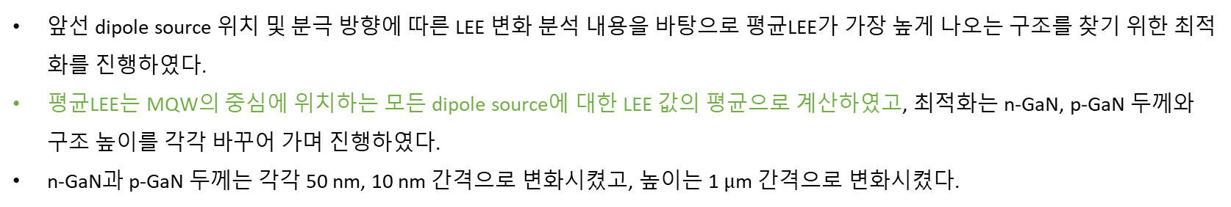
3. Results and Discussion (Fig.2~4 +a)
그래프 결과 설명
결과가 나오게 된 원인 설명
앞선 dipole source 위치 및 분극 방향에 따른 LEE 변화 분석 내용을 바탕으로 평균LEE가 가장 높게 나오는 구조를 찾기 위한 최적화를 진행하였다.
평균LEE는 MQW의 중심에 위치하는 모든 dipole source에 대한 LEE 값의 평균으로 계산하였고, 최적화는 n-GaN, p-GaN 두께와 구조 높이를 각각 바꾸어 가며 진행하였다.
n-GaN과 p-GaN 두께는 각각 50 nm, 10 nm 간격으로 변화시켰고, 높이는 1 $μ$m 간격으로 변화시켰다.
According to the investigated results from the dipole source positions and polarization in the study, the optimization of core-shell nanorod structure was conducted aiming to search for the most escapable structure to the emitted light.
The optimization was implemented for the height, n-GaN thickness, and p-GaN thickness, and the LEE was averaged from the whole positions and polarization.
The intervals of the height, n-GaN thickness, and p-GaN thickness were 1 μm, 50 nm, and 10 nm, respectively.

Slide 53
3. Results and Discussion (Fig.2~4 +a)
그래프 결과 설명
결과가 나오게 된 원인 설명
평균LEE는 n-GaN두께가 감소할수록, p-GaN 두께가 증가할수록 증가하는 경향성을 가졌고, 두 결과 그래프는 반 대칭적인 형태를 보였다.
이는 발광층인 MQW의 상대적인 위치가 변하였기 때문이다.
n-GaN, p-GaN의 두께가 각각 감소하거나 증가하면, MQW가 구조의 경계로부터 멀어지게 되기 때문에, WGM의 영향이 적어져 빛이 구조를 더 잘 빠져나가게 된다.
As shown in figure 7, the averaged LEE has the opposite tendency for the n-GaN thickness and p-GaN thickness.
Its tendency attributes to the shift of the relative MQW position, meaning that the light can escape the structure easily due to the weak WGM as the n-GaN thickness decrease.
Similarly, when the p-GaN thickness increase as the interval, the longer distance between the dipole source and the air shrinks the WGM so that more light escapes the core-shell nanorod structure.

Slide 54
3. Results and Discussion (Fig.2~4 +a)
그래프 결과 설명
결과가 나오게 된 원인 설명
이는 앞서 보았던 Fig. 3의 WGM 분석 내용을 통해 알 수 있다.
높이를 변화 시킨 경우에는 가장 큰 간격으로 변화시켰음에도 불구하고 평균LEE가 크게 변하지 않았다.
Fig. 4a에서 보았듯이, sidewall에서는 dipole 위치가 z축을 따라 증가하여도 LEE가 크게 변화하지 않는다.
그렇기 때문에, 구조의 높이를 변화시켜도 평균LEE는 큰 차이를 보이지 않는다.
Although height is the most changeable theme in the optimization, there is no noticeable change in the figure.
As an extension of the analysis of figure 4a, height is not a primary consideration to enhance the LEE because the averaged LEE is steadfast regardless of the z-direction of the dipole source.

Slide 55
3. Results and Discussion (Fig.2~4 +a)
그래프 결과 설명
결과가 나오게 된 원인 설명
최종적으로, 구조 최적화 결과를 통해 가장 LEE가 높게 나올 수 있는 core-shell nanorod 구조를 제안할 수 있다.
WGM의 영향이 LEE를 감소 시키는 큰 원인으로 작용하기 때문에, 발광층인 MQW의 위치가 구조 경계 부근이 아닌, 구조 내부에 가깝게 설계 되어야 한다.
또한 높이 변화에 따른 평균LEE가 거의 동일하기 때문에, 발광면적을 넓히고 싶다면 높이를 높게 하고, 효율적인 LED를 제작하고 싶다면 낮은 높이로 다양히 설계가 가능하다.
As a result, we propose the optimum core-shell nanorod LED to improve the light extraction through the optimization.
The position of the MQW is needed to form as far from the surface of the p-GaN layer as possible due to the relationship between the averaged LEE and the WGM.
Also, it is important for the efficient core-shell nanorod LED to consider a trade-off, either an extended MQW area of tall size or frugality of small size in height.

Slide 56
4. Conclusions
~ 시뮬레이션 분석하였다
결과 ~ 나왔다 (+원인 간단히 덧붙여서)
이를 통해 얻은 것 + 앞으로 기대되는 방향성
Core-shell 나노로드 블루 LED 구조에서 LEE가 FDTD 시뮬레이션을 사용하여 수치적으로 분석되었다.
Core-shell nanorod 구조에서 LEE는 pyramid와 sidewall에서 각각 소스 위치와 분극 방향에 대하여 시뮬레이션 및 비교되었고, WGM과 RM mode의 영향으로 LEE가 소스 위치와 분극 방향에 따라 다르게 나타나는 것을 확인하였다.
특히, pyramid에서는 전반사로 인해 top으로 갈수록 sidewall보다 전반적으로 LEE가 작게 나타나는 결과를 보인다.
또한 최적화에서, WGM의 영향 감소를 위한 중심에 가까운 MQW를 이루고, 높이는 trade-off에 따라 목적에 적합하게 설정해야 한다.
We investigate the averaged LEE in GaN-based core-shell nanorod LED structure using the FDTD simulation.
In our study, we carried out an analysis and comparison of the averaged LEE depending on the dipole source position and polarization, and figured out how the averaged LEE varies along with the WGM and RM.
Especially, the averaged LEE decreased as the elevating dipole position in the pyramid, resulted from the TIR.
Also, through the optimization, the requirements of optimized core-shell nanorod structure are near-centered MQW released from the strong coupling of the WGM and the height considering the trade-off.

Slide 57
4. Conclusions
~ 시뮬레이션 분석하였다
결과 ~ 나왔다 (+원인 간단히 덧붙여서)
이를 통해 얻은 것 + 앞으로 기대되는 방향성
옆으로 주로 빛이 방출되는 형태이기 때문에, 방사판 등을 활용하여 빛을 top으로 진행시키거나 pyramid 구조의 변형 등, 빛이 모든 방향으로 방출될 수 있는 연구의 필요성도 커져야 한다.
우리는 최적화된 core-shell nanorod LED가 기존 LED의 한계에서 벗어날 수 있는 새로운 길을 제시하고, 현재 디스플레이 및 micro-LED 시장에서 혁신적인 대안이 될 수 있다는 것을 기대한다.
Because the simulated core-shell nanorod LED emits the light towards the sidewall from our data, an advanced approach to propagate the light up and increase the LEE has been needed, such as the installation of a reflection board against the sidewall of nanorod structure or modification of the pyramid only.
We expect that the optimized core-shell nanorod LED present a new solution that overcome the limits of conventional LED and become an innovative technology on display and micro-LED market.

Slide 58
[1] 류교수님2 (nanorod연구)
[2] 루메리컬 홈페이지 (계산식)
[3] 논문7 (구조)
[4] 논문8 (구조)
[5] GaN굴절률 (굴절률)
[6] LED교재 (굴절률)
[7] InGaN 굴절률-에너지 (굴절률)
[8] 4 (WGM)
[9] 1 (WGM)
References
ref 속 ref 추가
H. Y. Ryu, J. Pyo, and H. Y. Ryu, "Light extraction efficiency of gan-based micro-scale light-emitting diodes investigated using finite-difference time-domain simulation," IEEE Photonics J. 12, 1–10 (2020).
FDTD. Vancouver, BC, Canada: Lumerical Inc., 2019. [Online]. Available: http://www.lumerical.com/products/fdtd/
X. Wang, S. Li, M. S. Mohajerani, J. Ledig, H. H. Wehmann, M. Mandl, M. Strassburg, U. Steegmüller, U. Jahn, J. Lähnemann, H. Riechert, I. Griffiths, D. Cherns, and A. Waag, "Continuous-flow MOVPE of Ga-polar GaN column arrays and core-shell LED structures," Cryst. Growth Des. 13, 3475–3480 (2013).
J. R. Riley, S. Padalkar, Q. Li, P. Lu, D. D. Koleske, J. J. Wierer, G. T. Wang, and L. J. Lauhon, "Three-dimensional mapping of quantum wells in a GaN/InGaN core-shell nanowire light-emitting diode array," Nano Lett. 13, 4317–4325 (2013).
S. Adachi, Optical Constants of Crystalline and Amorphous Semiconductors (1999).
E. Fred Schubert, Light-Emitting Diodes (2nd ed.).
S. A. Kazazis, E. Papadomanolaki, and E. Iliopoulos, "Polarization-engineered InGaN/GaN solar cells: Realistic expectations for single heterojunctions," IEEE J. Photovoltaics 8, 118–124 (2018).
Z. Wang and B. Nabet, "Nanowire Optoelectronics," Nanophotonics 4, 491–502 (2015).
M. Jiang, J. Li, C. Xu, S. Wang, C. Shan, B. Xuan, Y. Ning, and D. Shen, "Graphene induced high-Q hybridized plasmonic whispering gallery mode microcavities," Opt. Express 22, 23836 (2014).

Slide 59
Plan
LEE 그래프 분석
최적의 구조 찾기
Sidewall 방출
X변화
Z변화
Pyramid 방출
X변화
Z변화
-> 각각의 dipole별로
두께 변화
n-GaN
p-GaN
높이 변화
Sidewall
pyramid

Slide 60
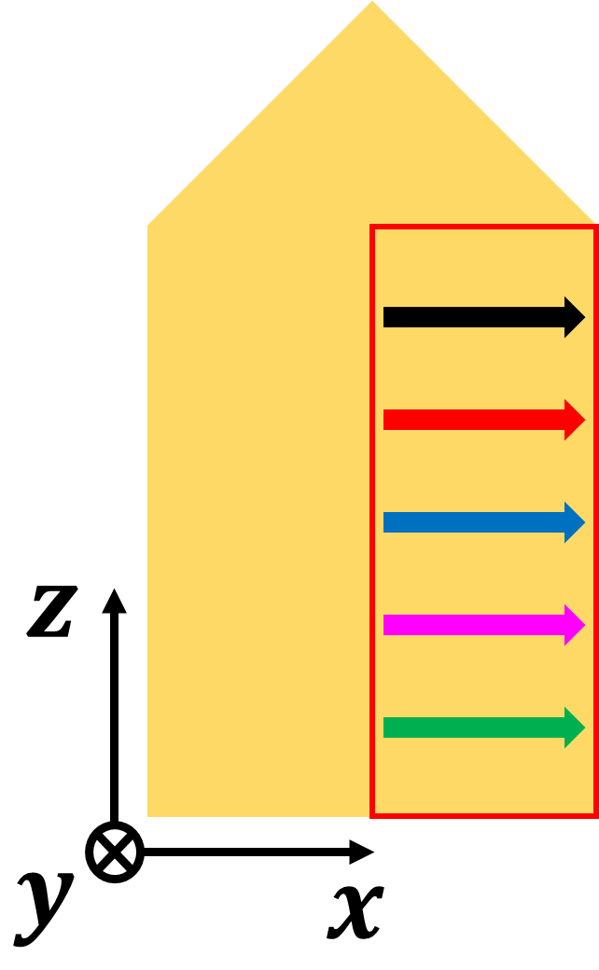
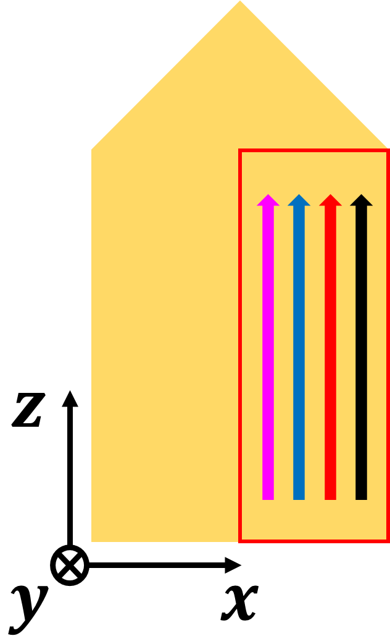
그래프 결과 분석
Sidewall [1]
WGM모드가 형성되지 않네..?
Why..?
차이라면.. x-pol은 측면으로 진동..
-> x방향 방출이 있어야 WGM모드가 형성된다..?
(1-1) x-pol만 감소 안 하는 이유?
 | X-pol | Y-pol | Z-pol
X-증가 | (1-1) 변화X | (1-2) 감소 | (1-3) 감소
Z-증가 | (2-1) 증감 반복 | (2-2) 증감 반복 | (2-3) 증감 반복

Slide 61
그래프 결과 분석
Sidewall [2]
완료
(1-2), (1-3) 감소하는 이유?
 | X-pol | Y-pol | Z-pol
X-증가 | (1-1) 변화X | (1-2) 감소 | (1-3) 감소
Z-증가 | (2-1) 증감 반복 | (2-2) 증감 반복 | (2-3) 증감 반복

Slide 62
그래프 결과 분석
Sidewall [3]
진행
(1-2), (2-2) Y-pol만 유독 높은 이유?
 | X-pol | Y-pol | Z-pol
X-증가 | (1-1) 변화X | (1-2) 감소 | (1-3) 감소
Z-증가 | (2-1) 증감 반복 | (2-2) 증감 반복 | (2-3) 증감 반복

Slide 63
그래프 결과 분석
Sidewall [4]
논란
(2-1), (2-2), (2-3) 증감 반복되는 이유?
 | X-pol | Y-pol | Z-pol
X-증가 | (1-1) 변화X | (1-2) 감소 | (1-3) 감소
Z-증가 | (2-1) 증감 반복 | (2-2) 증감 반복 | (2-3) 증감 반복

Slide 64
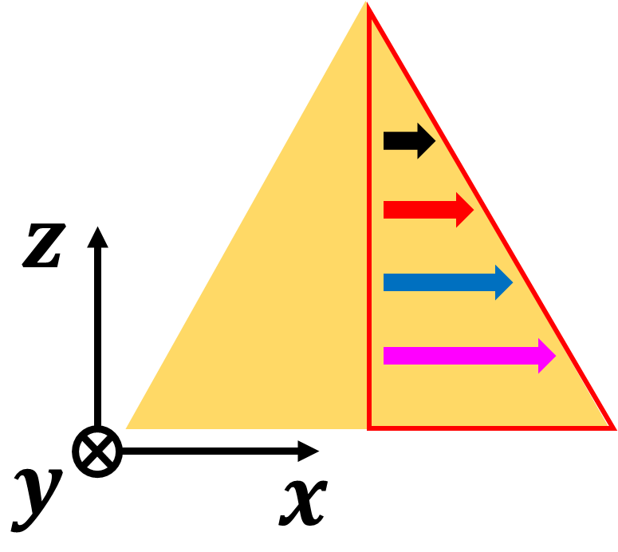
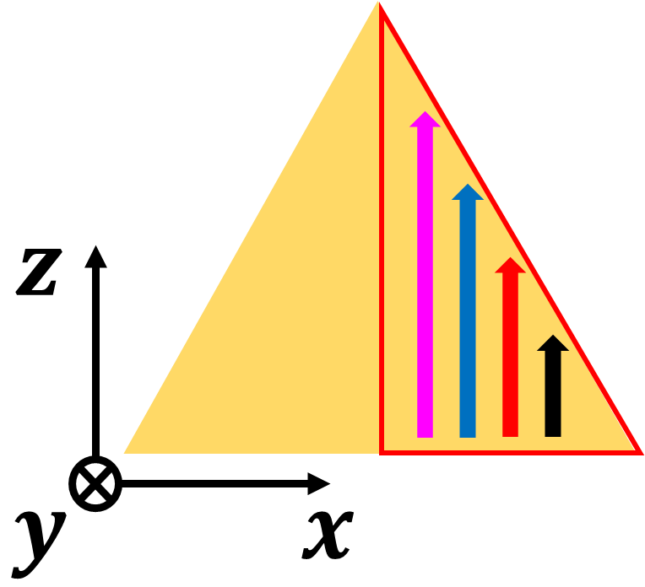
그래프 결과 분석
Pyramid [1]
완료
(3-1), (3-2), (3-3) 감소경향..?
 | X-pol | Y-pol | Z-pol
X-증가 | (3-1) 약간 감소 | (3-2) 약간 감소 | (3-3) 약간 감소
Z-증가 | (4-1) 매우 감소 | (4-2) 매우 감소 | (4-3) 매우 감소

Slide 65
그래프 결과 분석
Pyramid [2]
완료
(4-1), (4-2), (4-3) 감소하는 이유?
 | X-pol | Y-pol | Z-pol
X-증가 | (3-1) 약간 감소 | (3-2) 약간 감소 | (3-3) 약간 감소
Z-증가 | (4-1) 매우 감소 | (4-2) 매우 감소 | (4-3) 매우 감소

Slide 66
그래프 결과 분석
Pyramid [3]
보류
(4-3) z-pol만 유독 높은 이유?
 | X-pol | Y-pol | Z-pol
X-증가 | (3-1) 약간 감소 | (3-2) 약간 감소 | (3-3) 약간 감소
Z-증가 | (4-1) 매우 감소 | (4-2) 매우 감소 | (4-3) 매우 감소

Slide 67
그래프 결과 분석
Pyramid [4]
보류
(4-2), (4-3) 감소하다 증가하는 (유지되는) 구간?
 | X-pol | Y-pol | Z-pol
X-증가 | (3-1) 약간 감소 | (3-2) 약간 감소 | (3-3) 약간 감소
Z-증가 | (4-1) 매우 감소 | (4-2) 매우 감소 | (4-3) 매우 감소

Slide 68
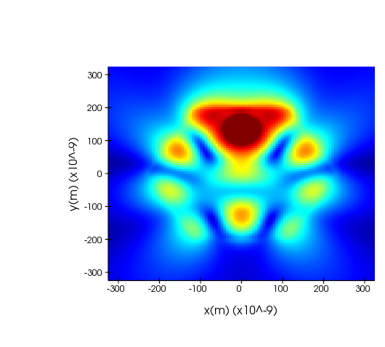
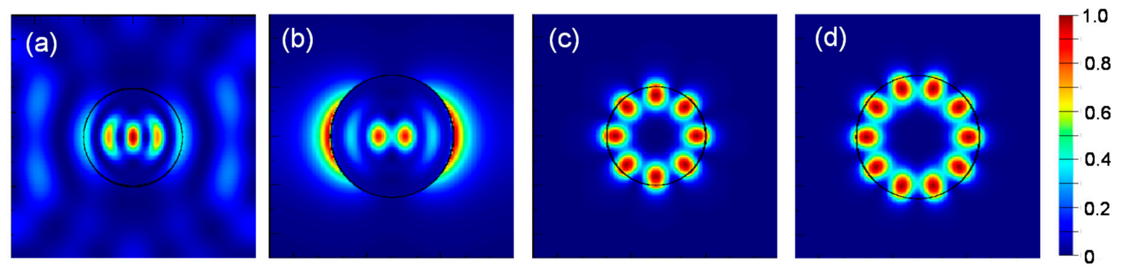
결과 원인 분석
(1-3) Sidewall: Z-pol / X변화
X 위치가 증가할수록 WGM모드의 영향이 커져 빛이 갇히게 됨

Slide 69
결과 원인 분석
(1-3) Sidewall: Z-pol / X변화
X 위치가 증가할수록 WGM모드의 영향이 커져 빛이 갇히게 됨

Slide 70
결과 원인 분석
(1-2), (2-2) Sidewall: Y-pol만 유독 높은 이유?
Z-dipole
분석한 sidewall이 XZ 평면이므로 나오는 전자기파는 직교 방향으로 전파
X-dipole

Slide 71
결과 원인 분석
(1-2), (2-2) Sidewall: Y-pol만 유독 높은 이유?
Y-dipole
Y-dipole의 전자기파는 sidewall의 평면을 따라 전파

Slide 72
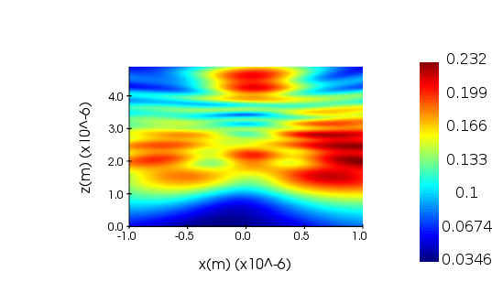
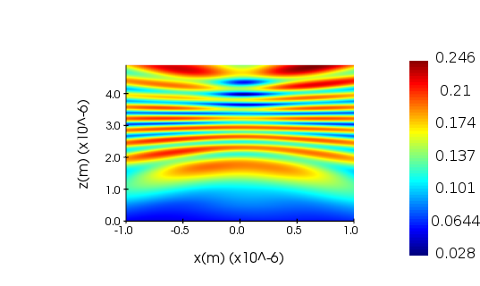

결과 원인 분석
(1-2), (2-2) Sidewall: Y-pol만 유독 높은 이유?
Z-dipole
X, Z dipole에 따라 방출되는 전자기파가 각각의 위상대로 방출되는 것을 확인할 수 있다.
Dipole과 마주한 y farfield에 대한 그래프
X-dipole

Slide 73

결과 원인 분석
(1-2), (2-2) Sidewall: Y-pol만 유독 높은 이유?
Y-dipole
Y-dipole 역시 방출되는 전자기파 위상에 따라 farfield에서 검출 확인
Y-dipole의 경우 MQW 면에 평행하게 전자기파 진행되지만, X,Z dipole은 MQW면에 수직하게 진행
- 굴절, 반사, 간섭의 정도에 따라 LEE의 차이 연구
현재, 전반사 임계각과 굴절각 등 계산
Dipole과 마주한 y farfield에 대한 그래프

Slide 74

결과 원인 분석
(2-1) Sidewall: X-pol / Z변화
Z 방향으로 RM모드가 형성됨
Dipole의 위치가 RM모드의 높은 강도와 결합할 때, 높은 LEE가 나타남
RM모드의 강도분포는 구조 크기에 따라 다름

Slide 75



결과 원인 분석
(4-1) pyramid: X-pol / Z변화
전반사 되는 면적이 증가하여 LEE가 감소 (추측)

Slide 76


결과 원인 분석
(4-1) pyramid: X-pol / Z변화
전반사 각 ~ ${30}^{O}$
GaN-공기 가정

Slide 77

결과 원인 분석
(4-1) pyramid: X-pol / Z변화
전반사 각 ~ ${30}^{O}$
GaN-공기 가정

Slide 78

결과 원인 분석
(4-1) pyramid: X-pol / Z변화
전반사 각 ~ ${30}^{O}$
GaN-공기 가정

Slide 79
결과 원인 분석
(4) pyramid: Z변화
: X, Y-pol이 더 크게 감소
1. X, Y-pol: 특정 측면으로 강한 방출
2. Z-pol: 모든 측면으로 강한 방출
X, Y-pol
Z-pol

Slide 80
결과 원인 분석
(4) pyramid: Z변화
: X, Y-pol이 더 크게 감소
1. X, Y-pol: 특정 측면으로 강한 방출
2. Z-pol: 모든 측면으로 강한 방출
2
0
0
1
2
1
X, Y-pol
Z-pol

Slide 81
결과 원인 분석
(4) pyramid: Z변화
: X, Y-pol이 더 크게 감소
1. X, Y-pol: 특정 측면으로 강한 방출
2. Z-pol: 모든 측면으로 강한 방출
1
0
2
0
0.5
= (0~1)
1
Y-pol

Slide 82
결과 원인 분석
(4) pyramid: Z변화
: X, Y-pol이 더 크게 감소
1. X, Y-pol: 특정 측면으로 강한 방출
2. Z-pol: 모든 측면으로 강한 방출
0
0.5
0
1
2
= (0~2)
2
Z-pol

Slide 83
결과 원인 분석
(4) pyramid: Z변화
: X, Y-pol이 더 크게 감소
1. X, Y-pol: 특정 측면으로 강한 방출
2. Z-pol: 모든 측면으로 강한 방출
1
0
0
0.5
2
0.5
= (0~1)
<
= (0~2)
Y-pol
Z-pol

Slide 84



결과 원인 분석
(4) pyramid: Z변화
: X, Y-pol이 더 크게 감소
1. X, Y-pol: 특정 측면으로 강한 방출
2. Z-pol: 모든 측면으로 강한 방출
2/4
0
1/2
1/4
= ($\frac{1}{4}$ ~ $\frac{2}{4}$)
<
= (0 ~ $\frac{2}{4}$)
Y-pol
Z-pol

Slide 85

1. 구조 크기
 | 반지름 | 직경 | 높이 | n-GaN | MQW | p-GaN | 각도
EX | 200nm | 400nm | 800nm | 170nm | 10nm | 20nm | 45도
논문7 | 250nm | 500nm | 1,900nm | 170nm | - | 80nm | 62도
 | 225nm | 450nm | 4,600nm | 145nm | 30nm | 50nm | 62도
논문6 | 485nm | 970nm | 7,300nm | 450nm | 30nm
참고 논문 | 285$±$5nm | 570$±$10nm | 1,500$±$20nm |  | 30nm
2. 방출 파장
 | 옆면 | 중간 | Top
논문2 | 460nm | 475nm | 520nm
논문3 | 380nm | 450nm | 505nm | 590nm

Slide 86






$$z$$
$$z$$
$$y$$
$$x$$
$$y$$
$$x$$

Slide 87






$$z$$
$$z$$
$$y$$
$$x$$
$$y$$
$$x$$

Slide 88






p-GaN
Pyramid
. . .
…
…
MQW
(InGaN)
…
Sidewall
…
…
$$z$$
…
n-GaN
$$y−dipole$$
. . . . . . .
$$x−dipole$$
…
$$x$$
…
…
$$y$$
$$z−dipole$$
…

Slide 89






$$z$$
$$z$$
$$x$$
$$y$$
$$x$$
$$y$$

Slide 90



$$R_{3}$$
$$R_{1}$$
$$R_{2}$$

Slide 91
x-pol
y-pol
z-pol
← Light into the structure
← Light into the structure
← Vibration direction →
Vibration direction
Vibration direction

Slide 92



Detection plane
PML
p-GaN
h
MQW (InGaN)
$$z$$
n-GaN
n-GaN
$$y$$
$$x$$

Slide 93
Detection plane
PML
p-GaN
h
MQW (InGaN)
$$z$$
n-GaN
n-GaN
$$y$$
$$x$$

Slide 94






Slide 95










Slide 96


Franz-Keldysh effect
이 효과는 반도체에서 전기장이 가해질 때 광 흡수의 변화를 의미한다. 양자 우물이 있는 QCSE와 달리 주로 균일한 벌크영역에서 일어난다.
자세히 알아보면, 밴드갭으로 새어나가는 파동함수의 결과라고 볼 수 있다. 전기장이 가해질 때, 전자와 홀의 파동함수는 평면파보단 에어리 함수가 된다. 에어리함수는 꼬리를 가지고 있는데, 이것은 금지대 영역으로 흘러나간다. 페르미 골든룰에 의해 전자 파동함수와 홀 파동함수 사이 더 많은 중첩이 일어나면, 광흡수는 더 강해진다.
전자와 홀이 field를 따라 조금 다른 물리적 위치해 있더라도 에어리 꼬리는 조금이라도 중첩된다. 흠수 스펙트럼은 밴드갭 아래 에너지에서 꼬리와, 그 위 일부 진동을 포함한다.
Notes:
페르미 황금률 : 단위 시간당 전이 확률

Slide 97

Notes:
페르미 황금률 : 단위 시간당 전이 확률

Slide 98

Fig.1
Notes:
페르미 황금률 : 단위 시간당 전이 확률

Slide 99
Fig.2
Notes:
페르미 황금률 : 단위 시간당 전이 확률

Slide 100
Fig.3
(a)
Sidewall
(b)
Pyramid
(c)
Sidewall
z - pol
z - pol
x - pol
x = 0nm
x = 0nm
x = 0nm
z - pol
z - pol
x - pol
x = 80nm
x = 80nm
x = 80nm
Notes:
페르미 황금률 : 단위 시간당 전이 확률

Slide 101
Fig.4
(a)
(b)
Notes:
페르미 황금률 : 단위 시간당 전이 확률

Slide 102
Fig.4
Notes:
페르미 황금률 : 단위 시간당 전이 확률

Slide 103
Fig.5
(a)
(b)
: Dipole source
Notes:
페르미 황금률 : 단위 시간당 전이 확률

Slide 104
Fig.6
Notes:
페르미 황금률 : 단위 시간당 전이 확률

Slide 105
Fig.7
(a)
(b)
(c)
Default
Default
Default
Notes:
페르미 황금률 : 단위 시간당 전이 확률

Slide 106



Fig.7
Detection plane
PML
(b)
Notes:
페르미 황금률 : 단위 시간당 전이 확률

